Slide 1
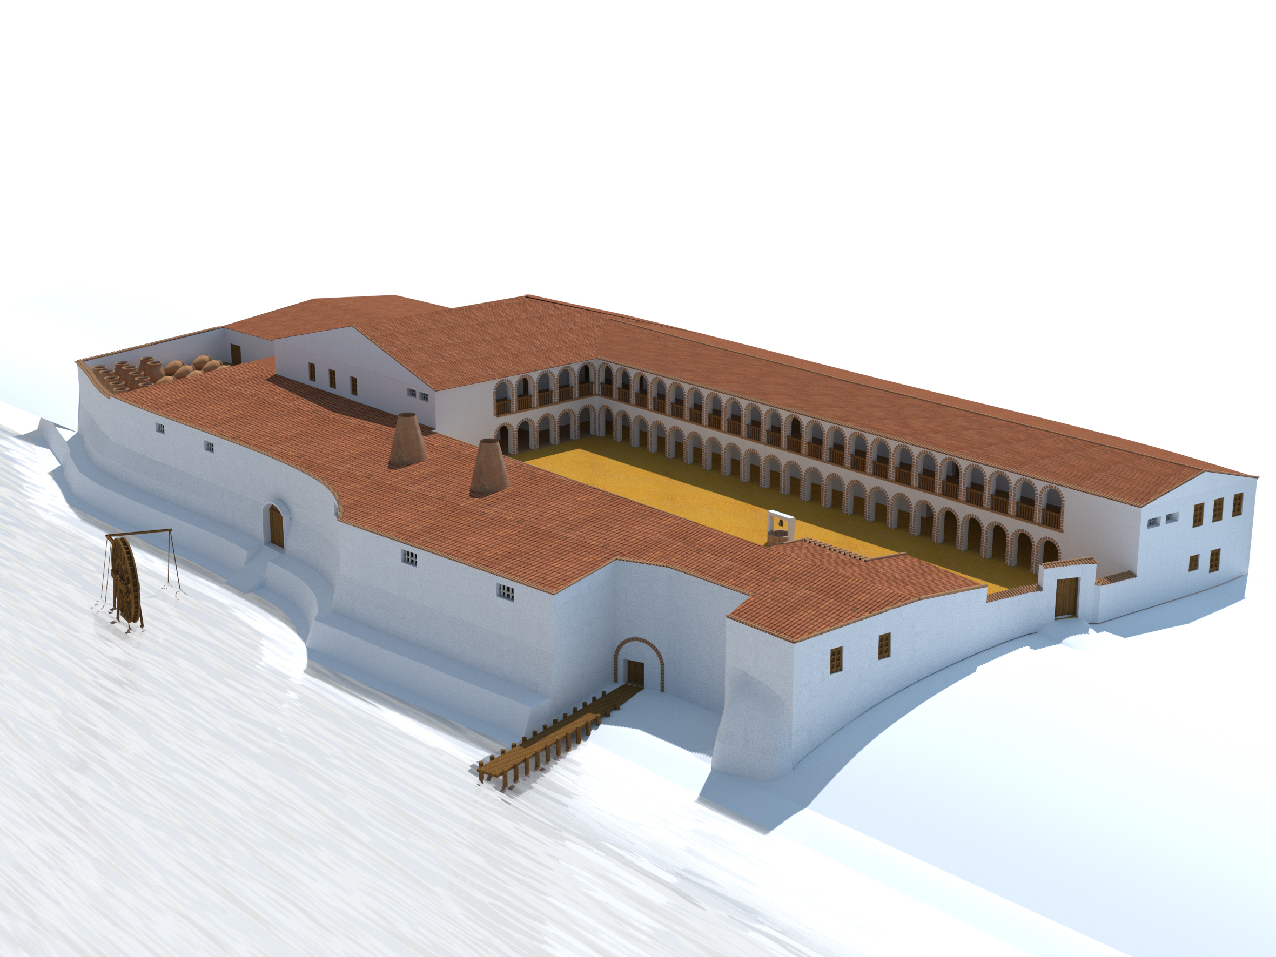
Reconstrucción virtual de las Reales Almonas de Triana
Mercedes Ortiz Velasco
Tutores: Julián Lebrato Martínez
María Dolores Garvi Higueras
Trabajo Fin de Grado
Ingeniería Diseño Industrial y Desarrollo del Producto
Curso 2022/2023

Slide 2
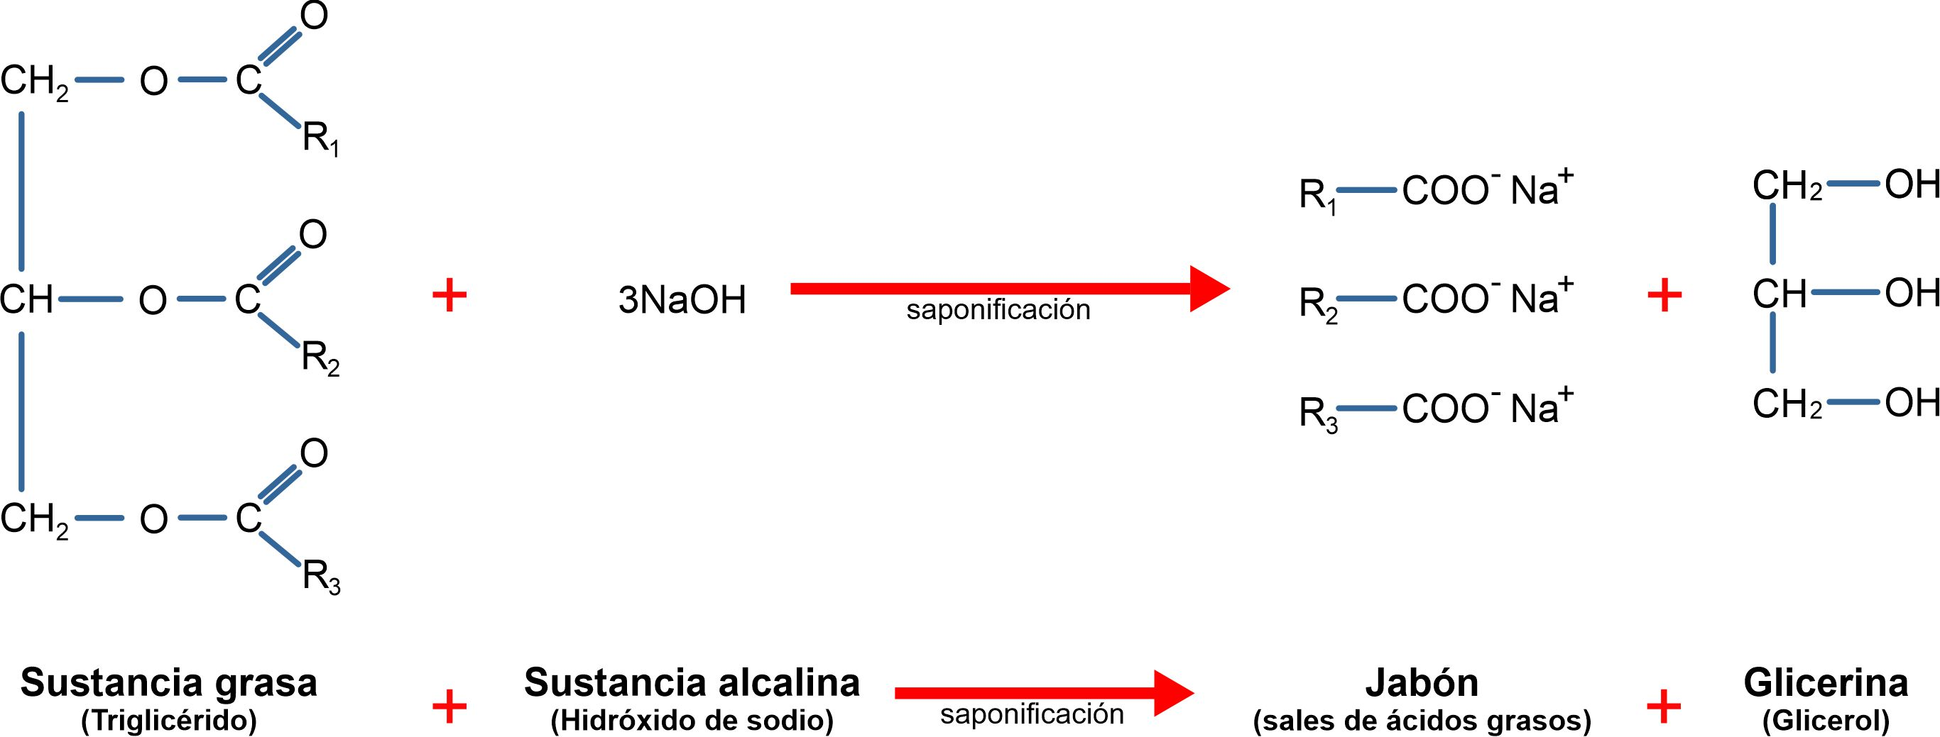
FABRICAR JABÓN
01
EL JABÓN Y SU HISTORIA
02
LAS REALES ALMONAS DE TRIANA
03
INFORMACIÓN ESTRUCTURAL Y ARQUITECTÓNICA
04
RECONSTRUCCIÓN VIRTUAL
El jabón es el resultado de una reacción química entre una sustancia grasa con otra alcalina, proceso que se conoce como saponificación. Estas dos sustancias al reaccionar dan lugar a jabón y glicerina

Slide 3
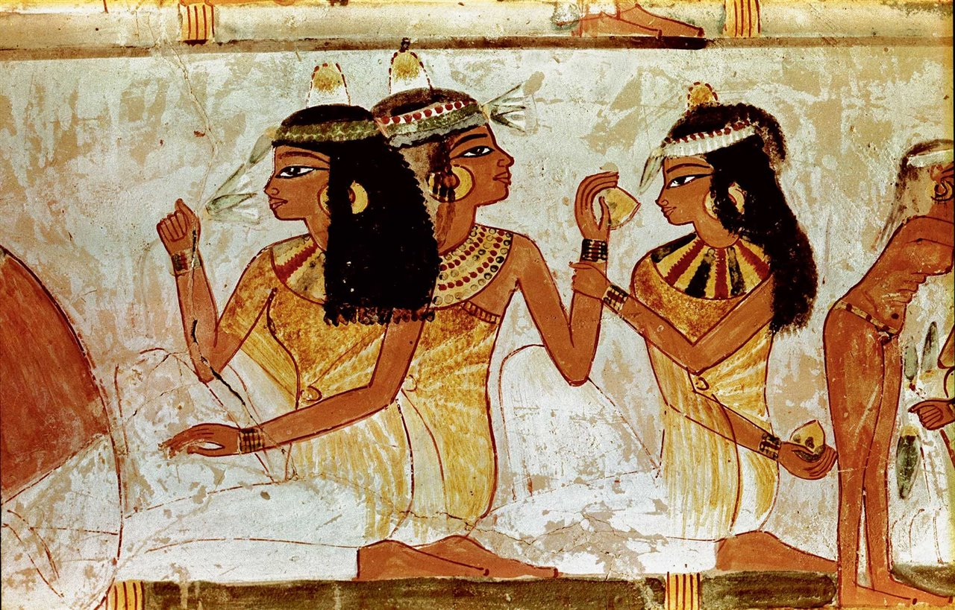
INTRODUCCIÓN EN EUROPA
ORIGEN
LA HISTORIA DEL JABÓN
HASTA LA ACTUALIDAD
El origen del jabón es algo desconocido, las primeras evidencias históricas que se tiene del jabón es una receta de una mezcla de potasa y aceite encontrada en un escrito sobre arcilla que data del año 3 000 a.C. en Mesopotamia. También se tienen evidencias de que se manipulaban diferentes grasas con los álcalis en Oriente medio hace 5 000 años y en el Antiguo Imperio Egipcio
Se cree que fueron los fenicios los que introdujeron el jabón en Europa alrededor del año 600 a.C. Aunque fueron los árabes y los romanos los que perfeccionaron la técnica de hacer jabón. La fabricación del jabón, de manera muy lenta, se iría extendiendo por toda Europa.
EL JABÓN EN ESPAÑA
Los árabes perfeccionaron la técnica de elaboración del jabón en sólido, más fácil del comercializar, por otro lado, a este producto se le atribuían propiedades médicas curativas por lo que era un producto codiciado, esto sumado a que el resto de culturas de la época no tenían perfeccionada la técnica de hacer jabón, propició que los árabes tuvieran una producción masiva de jabón sólido para consumir y exportar. Para producir todo este jabón, se construyeron las almunas.
Sin embargo, con la decadencia de Al-Ándalus (época en la que se forman los Reinos de Taifas 1031-1212) en la península se estancaron todos los avances que los musulmanes habían hecho en la elaboración y producción de este producto.
La fabricación del jabón, de manera muy lenta, se iría extendiendo por toda Europa.
El jabón era un producto de lujo y muy codiciado que solo se podía fabricar en una fábrica especializada en la fabricación de jabón, y estos lugares eran propiedad de diferentes nobles de la época llegando a estar prohibida la elaboración y venta por parte de particulares. En 1789 desaparecen los monopolios de los nobles en la industria del jabón haciendo posible que el jabón se produjera en masa, que pudiera llegar a ser un producto de uso diario y convirtiéndolo en el producto de primera necesidad conocemos actualmente.
01

Slide 4
CONTEXTO HISTÓRICO
Reconquista de Sevilla
Familia Enríquez Ribera
Ley de abolición de los monopolios
01
EL JABÓN Y SU HISTORIA
Fernando III dio la fábrica de los árabes a la reina Juana de Ponthieu (segunda esposa de Fernando). Desde entonces, la fabricación del jabón fue un privilegio reservado a los reyes que cedían la industria a una persona o un grupo de personas para que pudieran explotarla
Gracias a la habilidad comercial de Catalina Ribera, se convirtieron en los sólidos dueños del monopolio, este la pasaría en herencia a sus dos hijos, estos años después arrendarían la jabonería a los Welser, dando inicio a la época de mayor explendor de la industria jabonera.
WELSER
Se aprobó en 1811, en las cortes de Cádiz.
Provocó el fin de la industria jabonera en Triana, ya que los arrendatarios habían abandonado el negocio y el duque se encontraba con el grave problema de no disponer ni siquiera de operarios, ya que estos se habían ido con los franceses porque ganaban más dinero en las fábricas de Marsella.
02
LAS REALES ALMONAS DE TRIANA
03
INFORMACIÓN ESTRUCTURAL Y ARQUITECTÓNICA
04
RECONSTRUCCIÓN VIRTUAL
Venta de las Reales Almonas
Reyes Católicos
Casa Ducal de los Medinaceli
El duque de Medinaceli puso en venta las fábricas al mejor postor.
Y finalmente, el 31 de diciembre de 1845 son vendidas a Don Juan Bautista Conardi.
Época Almohade
Las almonas tuvieron varios dueños generando una multitud de rivalidades y conflictos entre las diferentes familias. Finalmente los reyes cedieron los derechos de las Reales Almonas a la familia Enríquez Ribera.
Durante todo el siglo XVII hubo múltiples conflictos sobre la posesión de las Reales Almonas, además la situación económica de los Medinaceli iba empeorando poco a poco, afectando indirectamente a la producción.
Primera referencia histórica que se tiene de la fábrica.

Slide 5
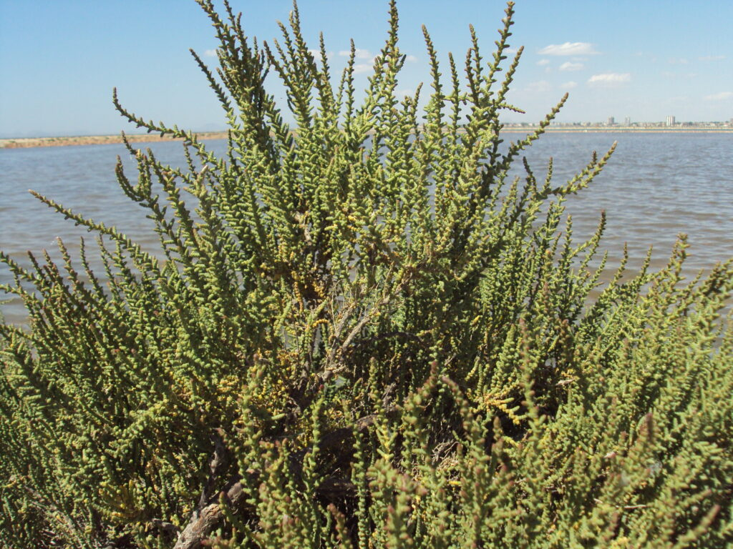
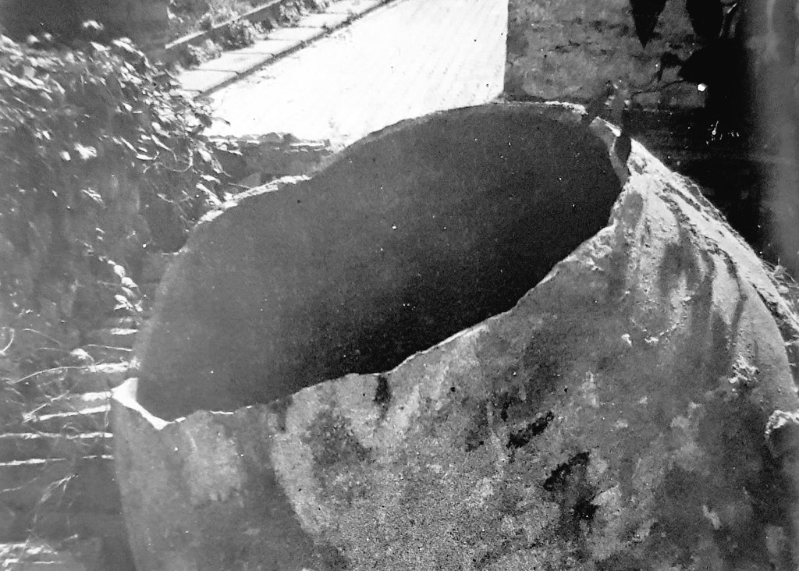
Cómo se fabricaba el jabón
02
Como ya se sabe, para fabricar jabón son imprescindibles dos elementos, una sustancia grasa y otra alcalina. Lo que hacía que el jabón hecho en las Reales Almonas tuviera una calidad insuperable era la riqueza de sus ingredientes. Las materias primas usadas para la elaboración del jabón era el aceite de oliva y el llamado mazacote o barilla, ambos elementos tenían muchas propiedades, que se conservaban en el jabón, siendo este nutritivo y beneficioso para la piel.
Respecto a las herramientas que se usaban, encontramos multitud de tinajas y tinajones de diferente tamaño para contener las mezclas necesarias para la fabricación del jabón durante todo el proceso.

Slide 6
Cómo se fabricaba el jabón
02
Se necesitaban 5 días para realizar un lote de jabón:
DÍA 1
DÍA 3
DÍA 5
Se traían a la sala de las calderas doce arrobas de aceite (una arroba equivale a unos 13 litros) de la sala continua a la de las calderas además de dieciocho fanegas de ceniza de mazacote. En una de las trece calderas se prendía el fuego y se vertían estos dos ingredientes, inmediatamente después se movía la mezcla enérgicamente, más tarde, se le unían seis fanegas de cal.
Se repetía la misma operación que el día anterior.
Se calentaba la masa y se le iban añadiendo aceite hasta completar las diez arrobas y posteriormente se le añadía un poco más de mazacote, y se dejaba enfriar ya sobre el molde.
DÍA 2
DÍA 4
Se le añadía agua a la masa y se dejaba reposar todo el día.
Se repetía la misma operación que el día anterior.

Slide 7
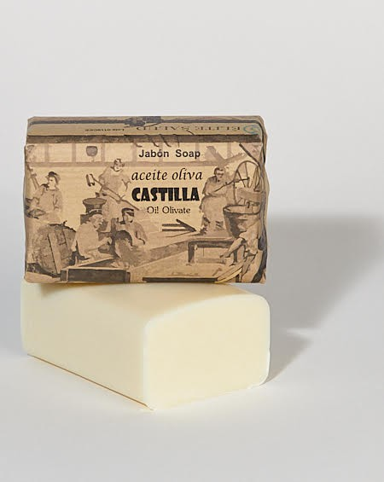
TIPOS DE JABONES FABRICADOS
El producto estrella fabricado en las Almonas fue el jabón blanco, más conocido con el nombre de jabón de Castilla, actualmente este jabón sigue siendo un producto comercializado, pero no se conoce mucho su historia. La gente cree que el jabón de Castilla solo era aquel que se fabricaba en el reino de Castilla, pero el nombre se debe a que era el jabón producido en la calle Castilla. El jabón de Castilla de hoy en día sigue siendo el elaborado a base de, exclusivamente, aceite de oliva a diferencia del resto de jabones más famosos como el de Marsella o Sabona elaborados con aceites vegetales de diferente procedencia.
En las almonas se elaboraban dos tipos de jabón:
El jabón blanco o duro con los componentes de mayor calidad, aceite de oliva y para el componente alcalino hiervas fuertes y frescas ricas en sodio. El jabón era blanco, de ahí su nombre original, prieto y duro.
El jabón blando o de Levante, de menor calidad, este se vendía más barato y con más facilidad, sus principales consumidores eran las personas de a pie que acudían a las Reales Almonas. Para obtenerlo había que mezclar un aceite más endeble con cenizas donde abundaba el potasio, el proceso para obtenerlo era el mismo que el del jabón blanco.
02

Slide 8
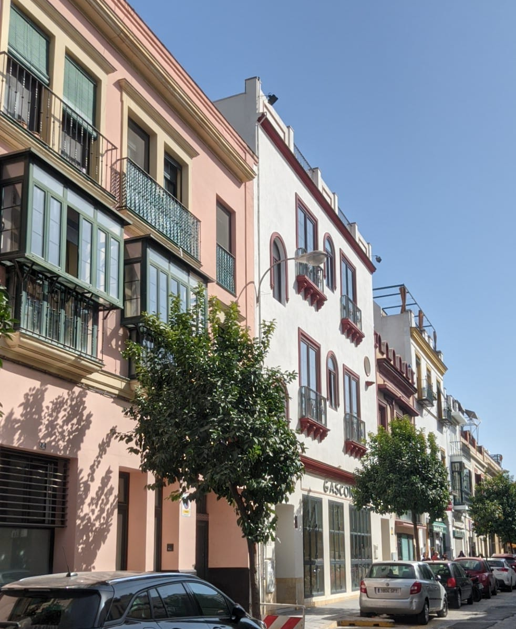
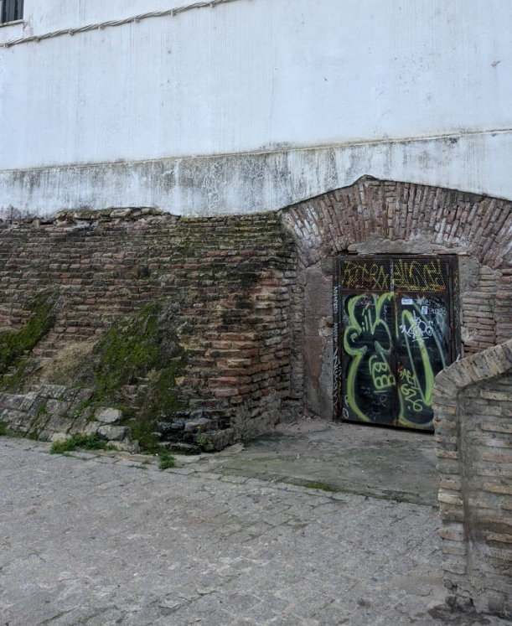
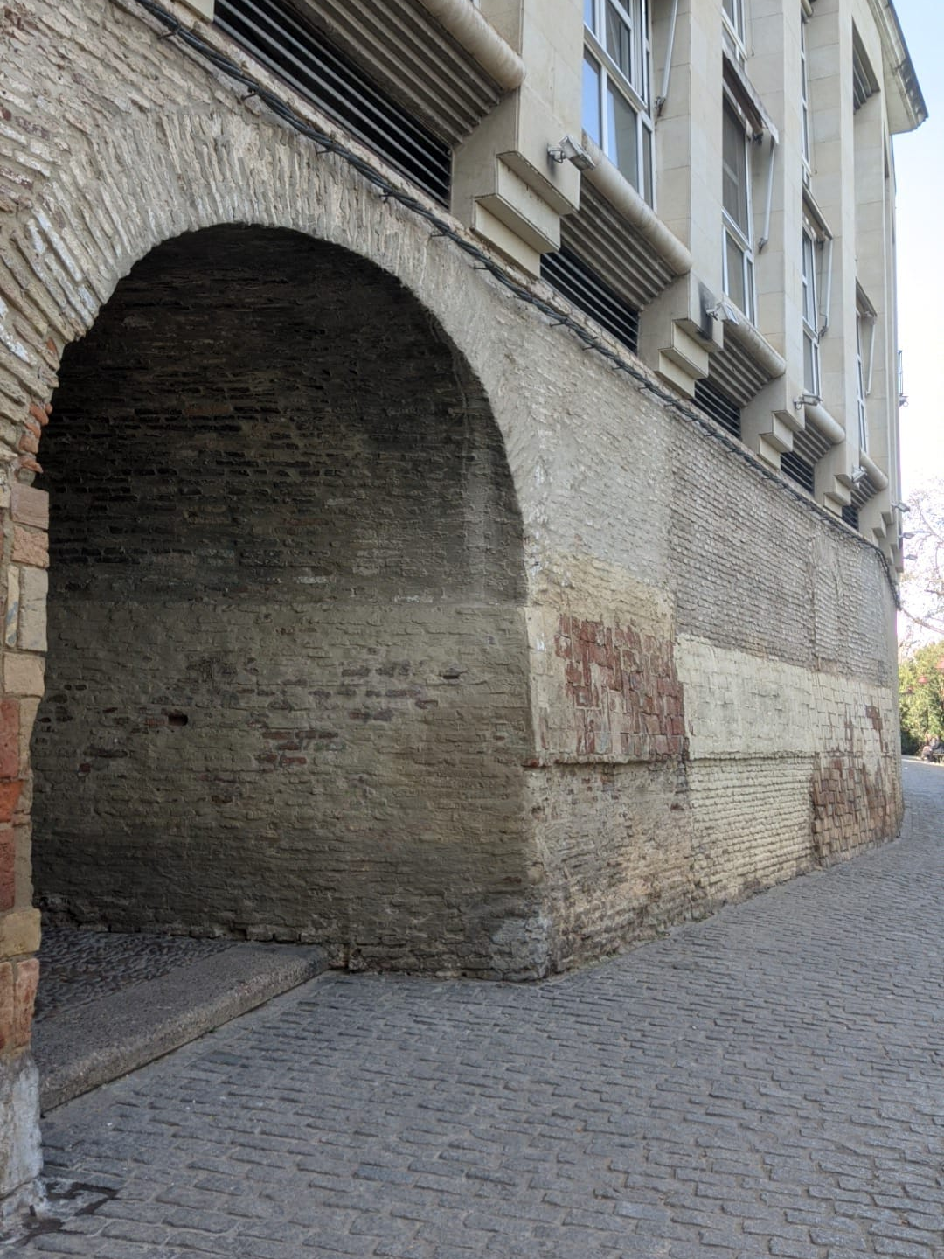
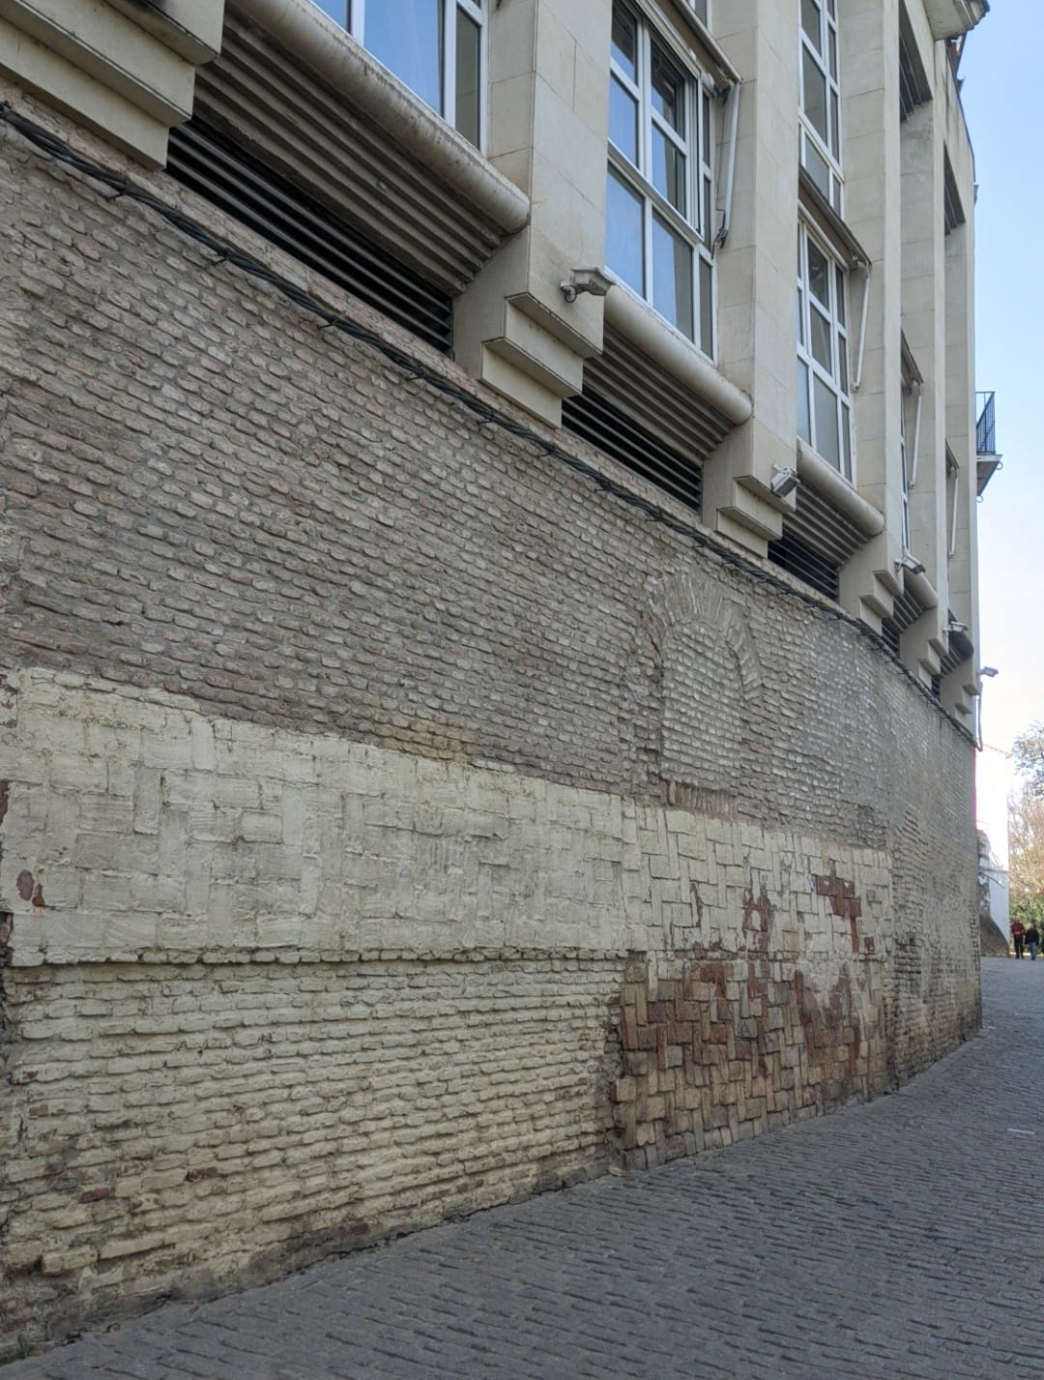
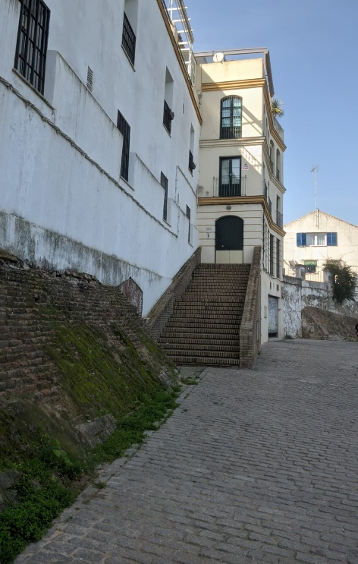
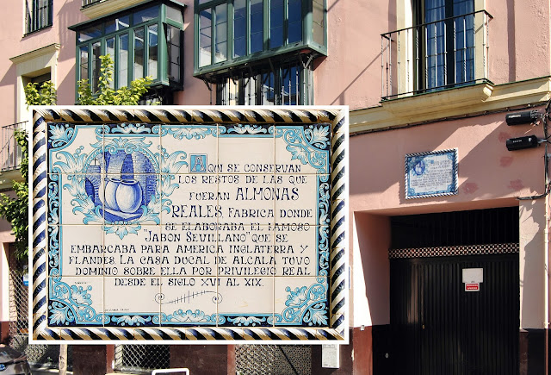
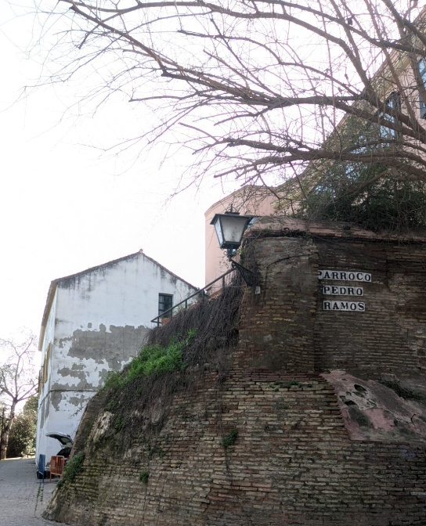
EN LA ACTUALIDAD
Si se pasea actualmente por la calle de Castilla, no se vería ningún vestigio de la gran fábrica que allí existió. El único reconocimiento que hay es una pequeña placa sobre el número 24 de esta calle, el lugar donde estaría la entrada a las Reales Almonas. Placa que pasa desapercibida y que pocos viajeros o incluso vecinos de Triana conocen.
02

Slide 9
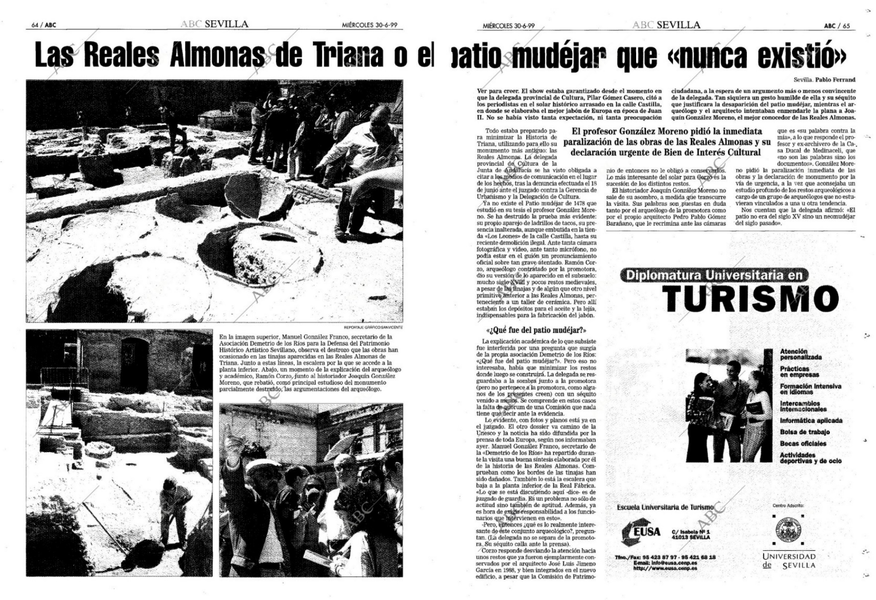
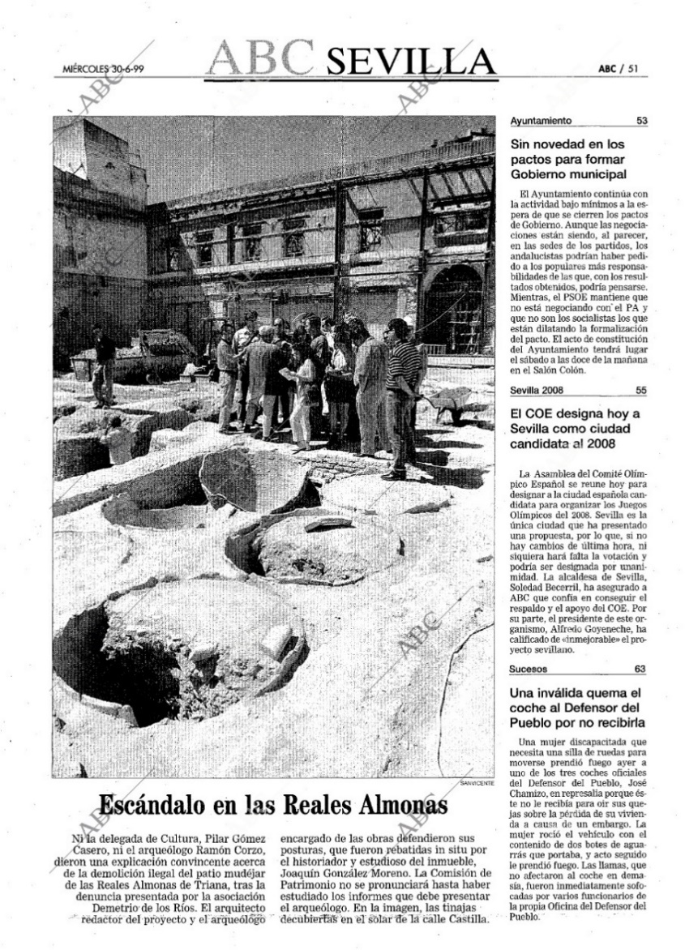
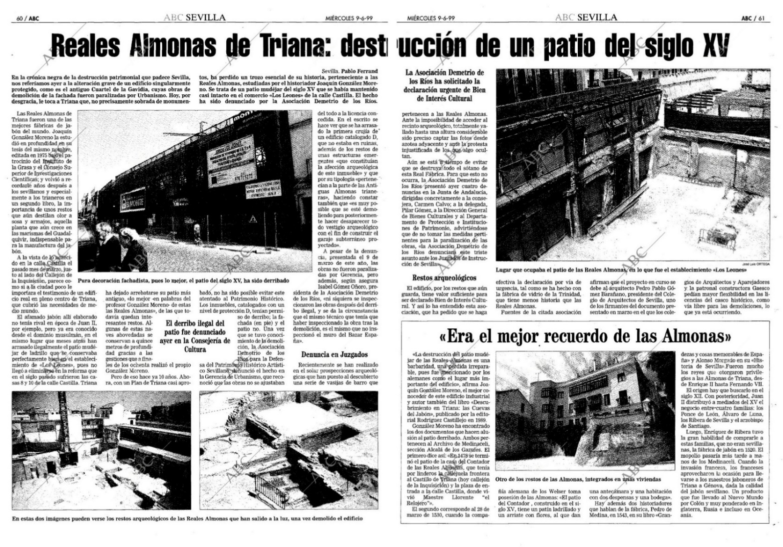
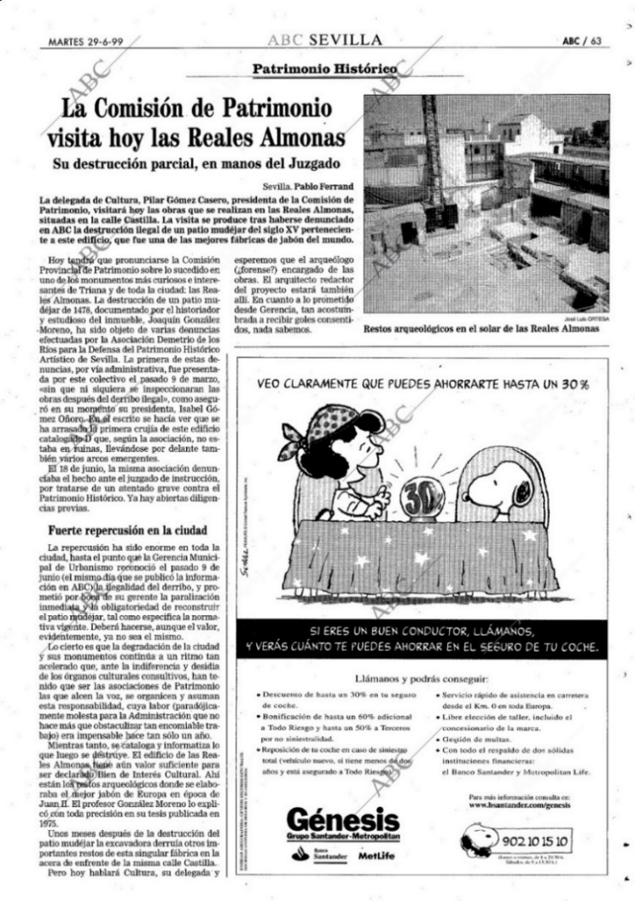
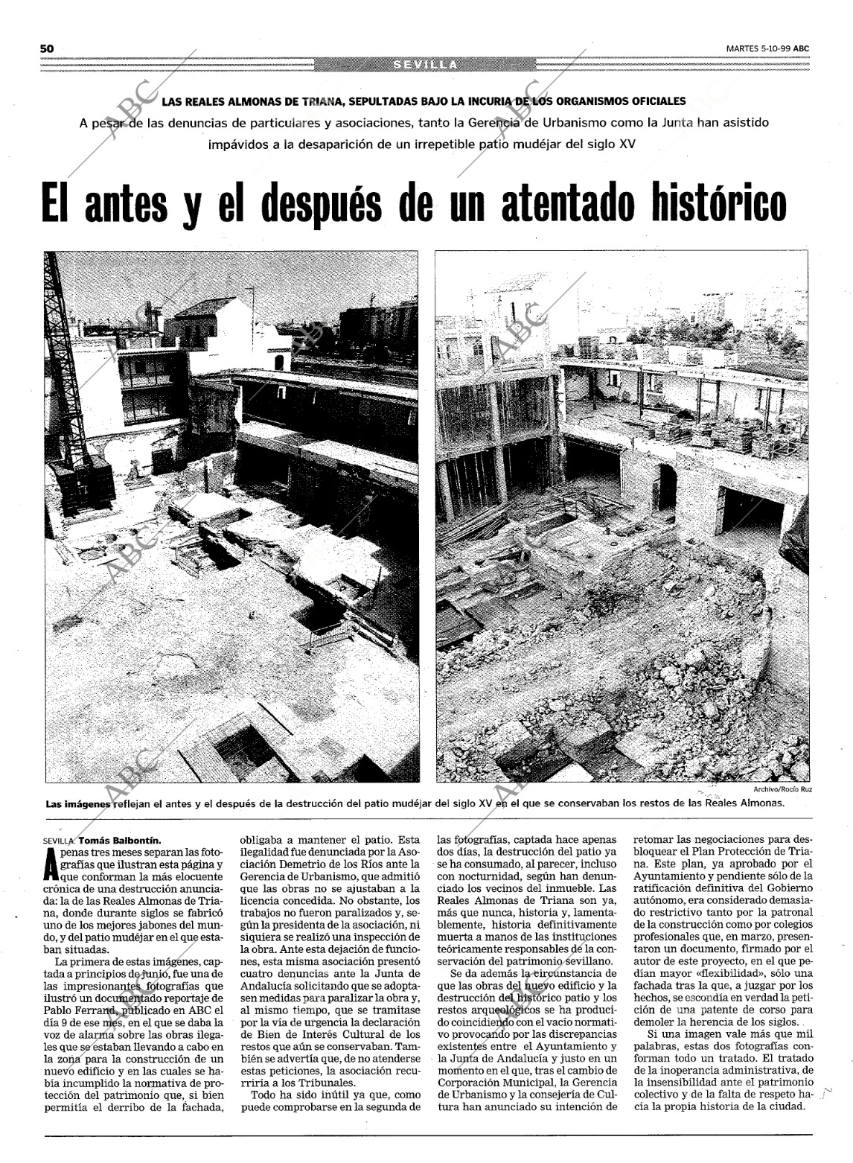
EN LA ACTUALIDAD
02

Slide 10
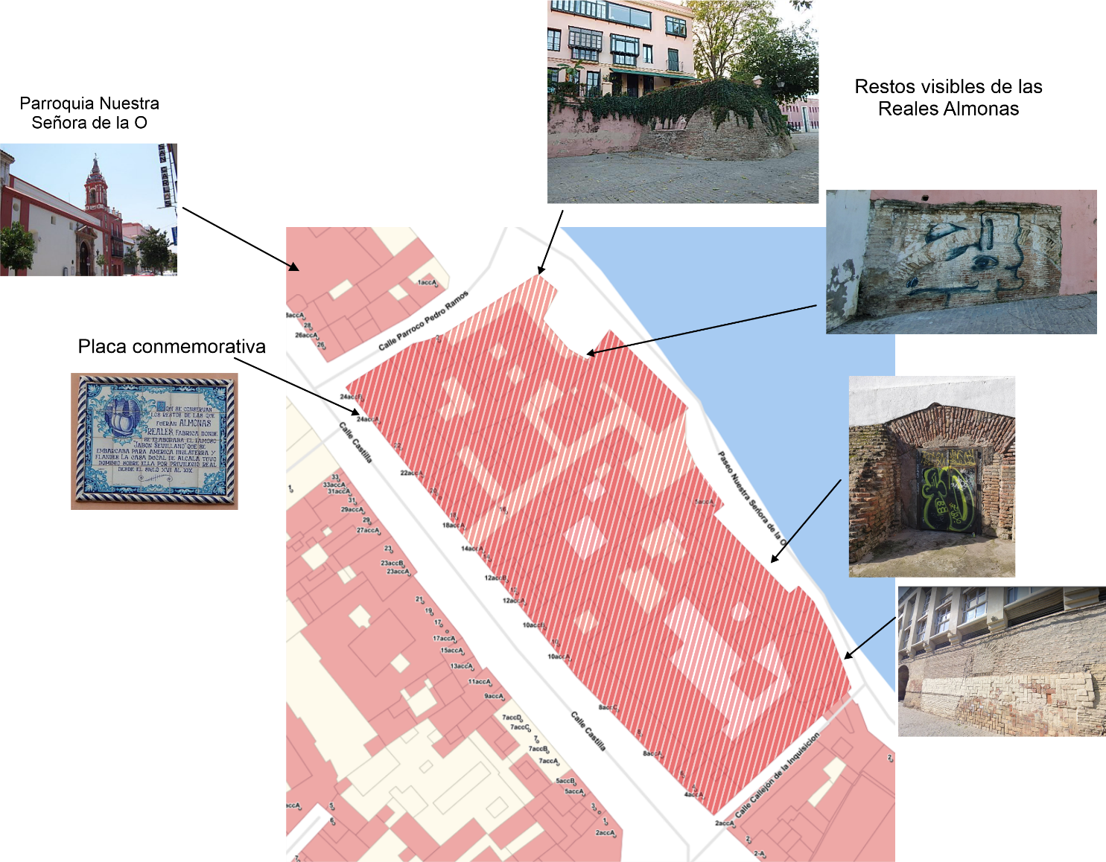
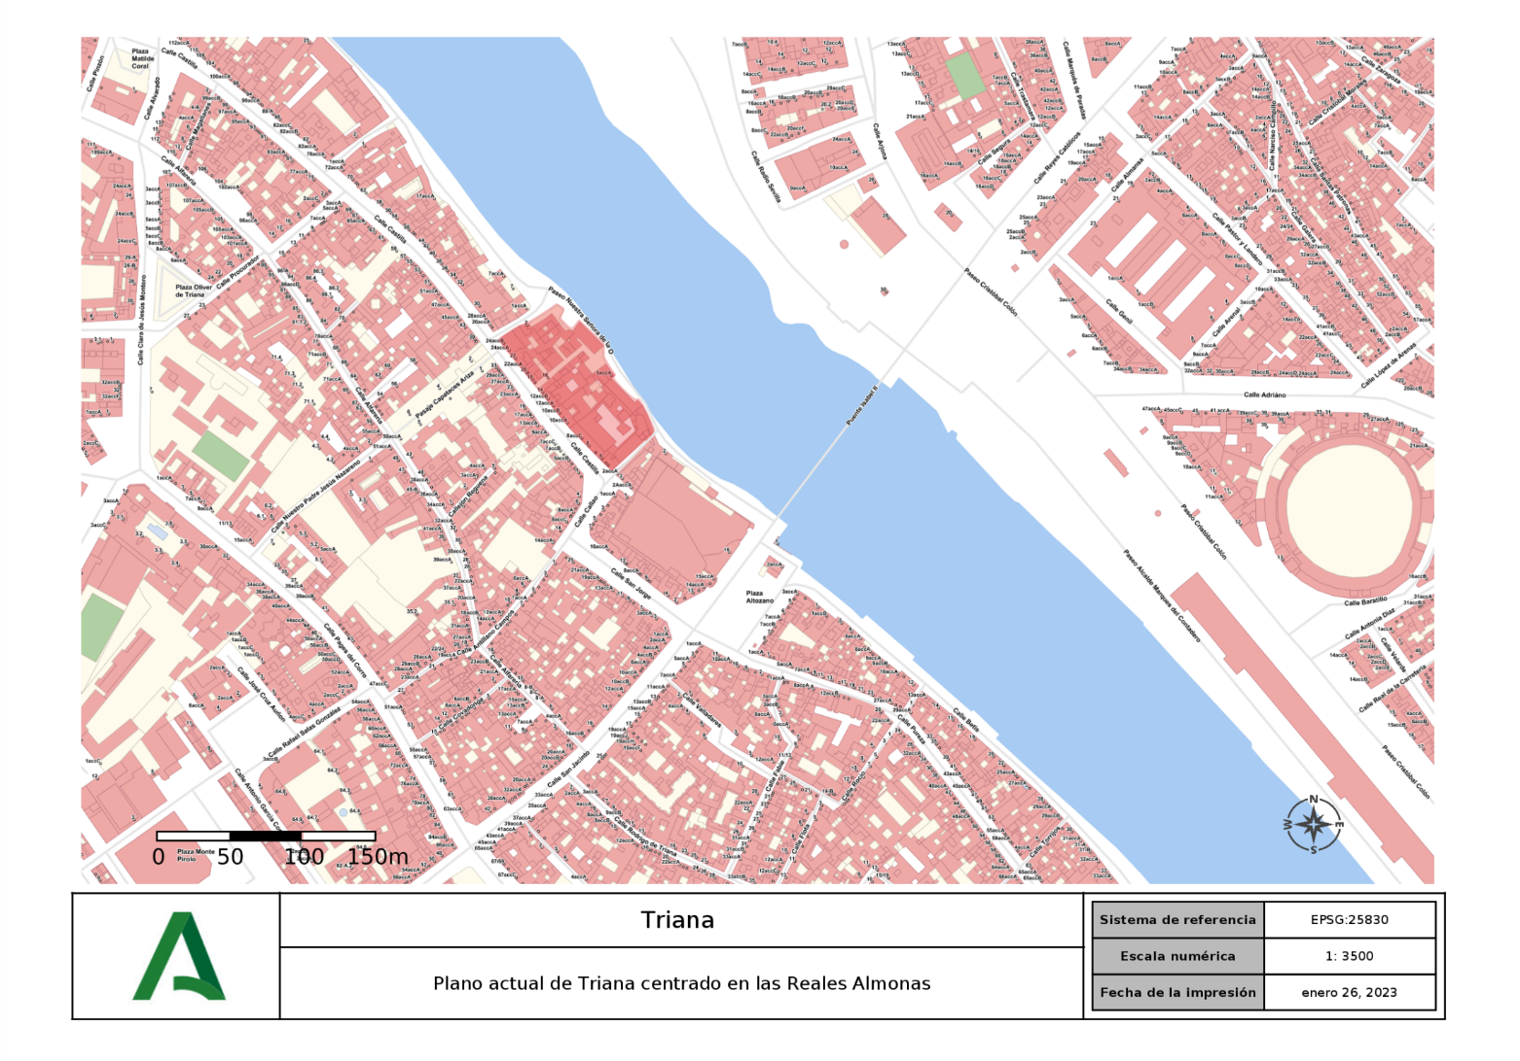
INFORMACIÓN ESTRUCTURAL Y ARQUITECTÓNICA
“[…] Los límites de estas propiedades comenzaban junto al callejón de la Inquisición y terminaban en el muro sur de la parroquia de la O. […]”
Descubrimiento en Triana: las cuevas del jabón, Joaquín González Moreno
01
EL JABÓN Y SU HISTORIA
02
LAS REALES ALMONAS DE TRIANA
03
INFORMACIÓN ESTRUCTURAL Y ARQUITECTÓNICA
04
RECONSTRUCCIÓN VIRTUAL

Slide 11
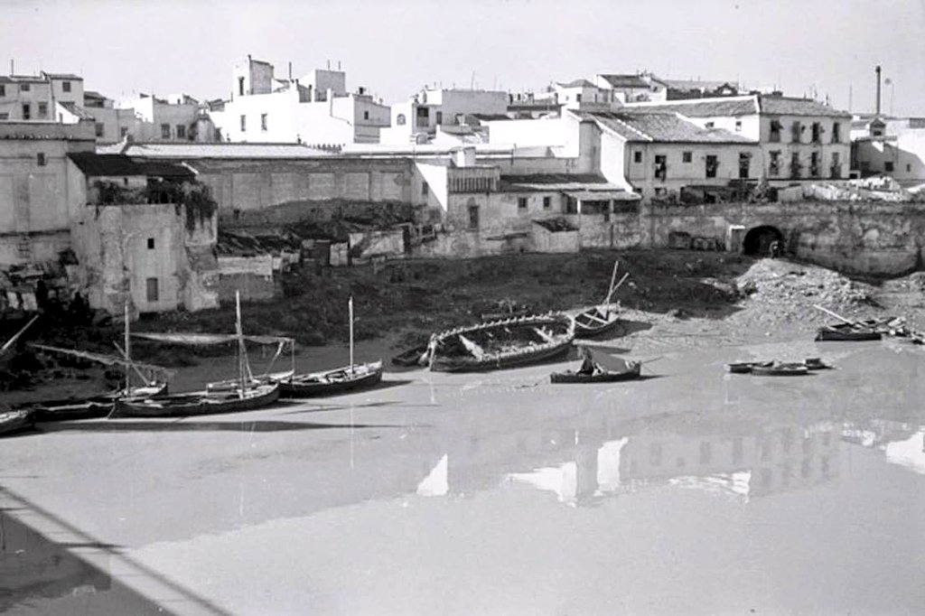
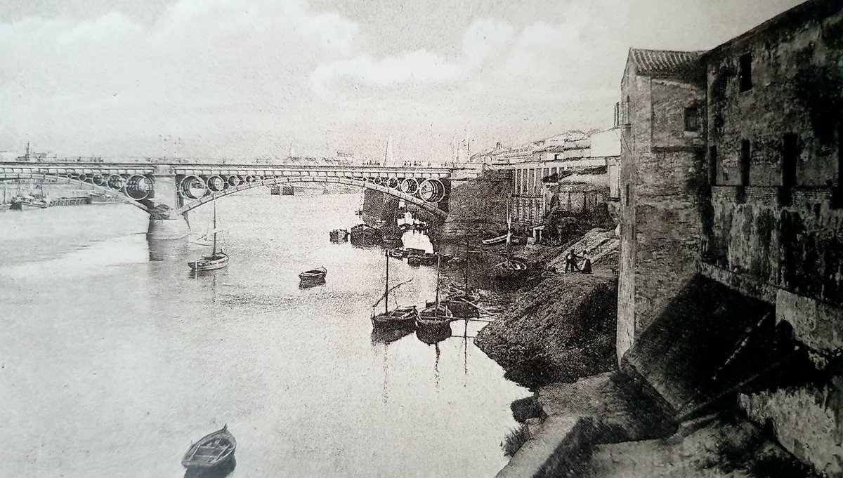
ENTORNO
03

Slide 12
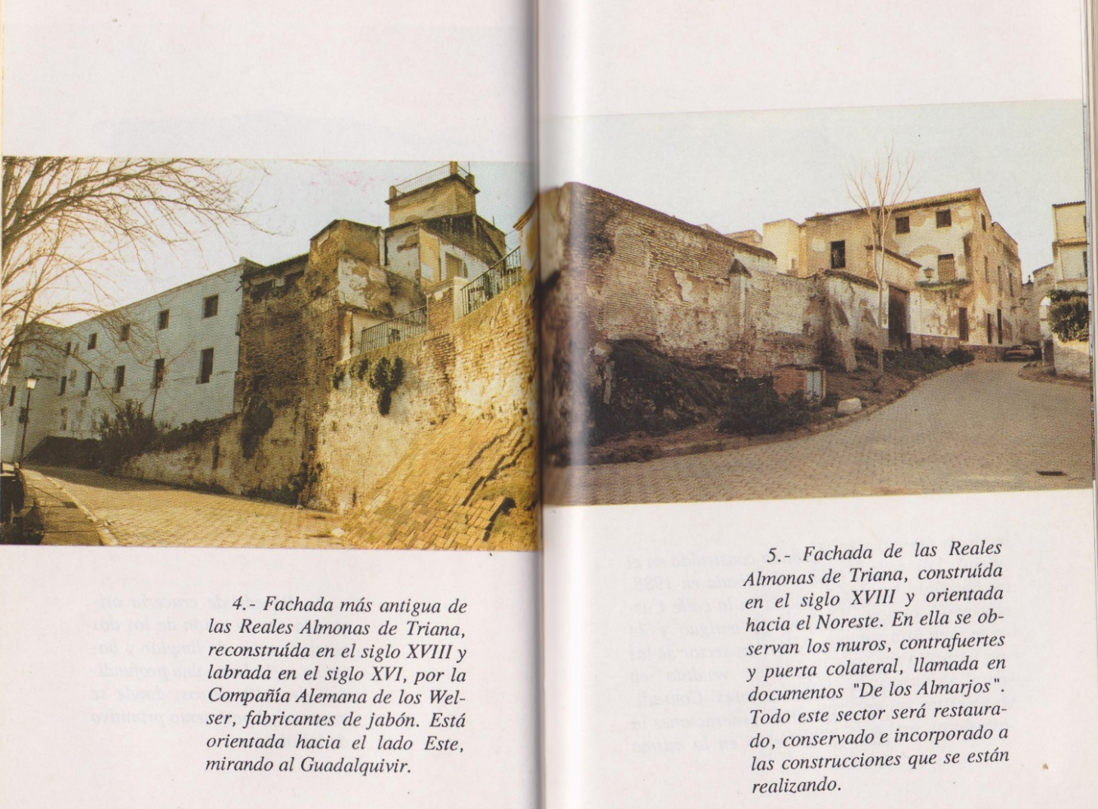
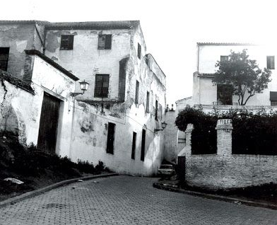
EXTERIOR DE LA FÁBRICA
Del aspecto exterior de la fábrica no se tienen grandes datos, en ninguno de los antiguos escritos de la fábrica se habla de ello.
03

Slide 13
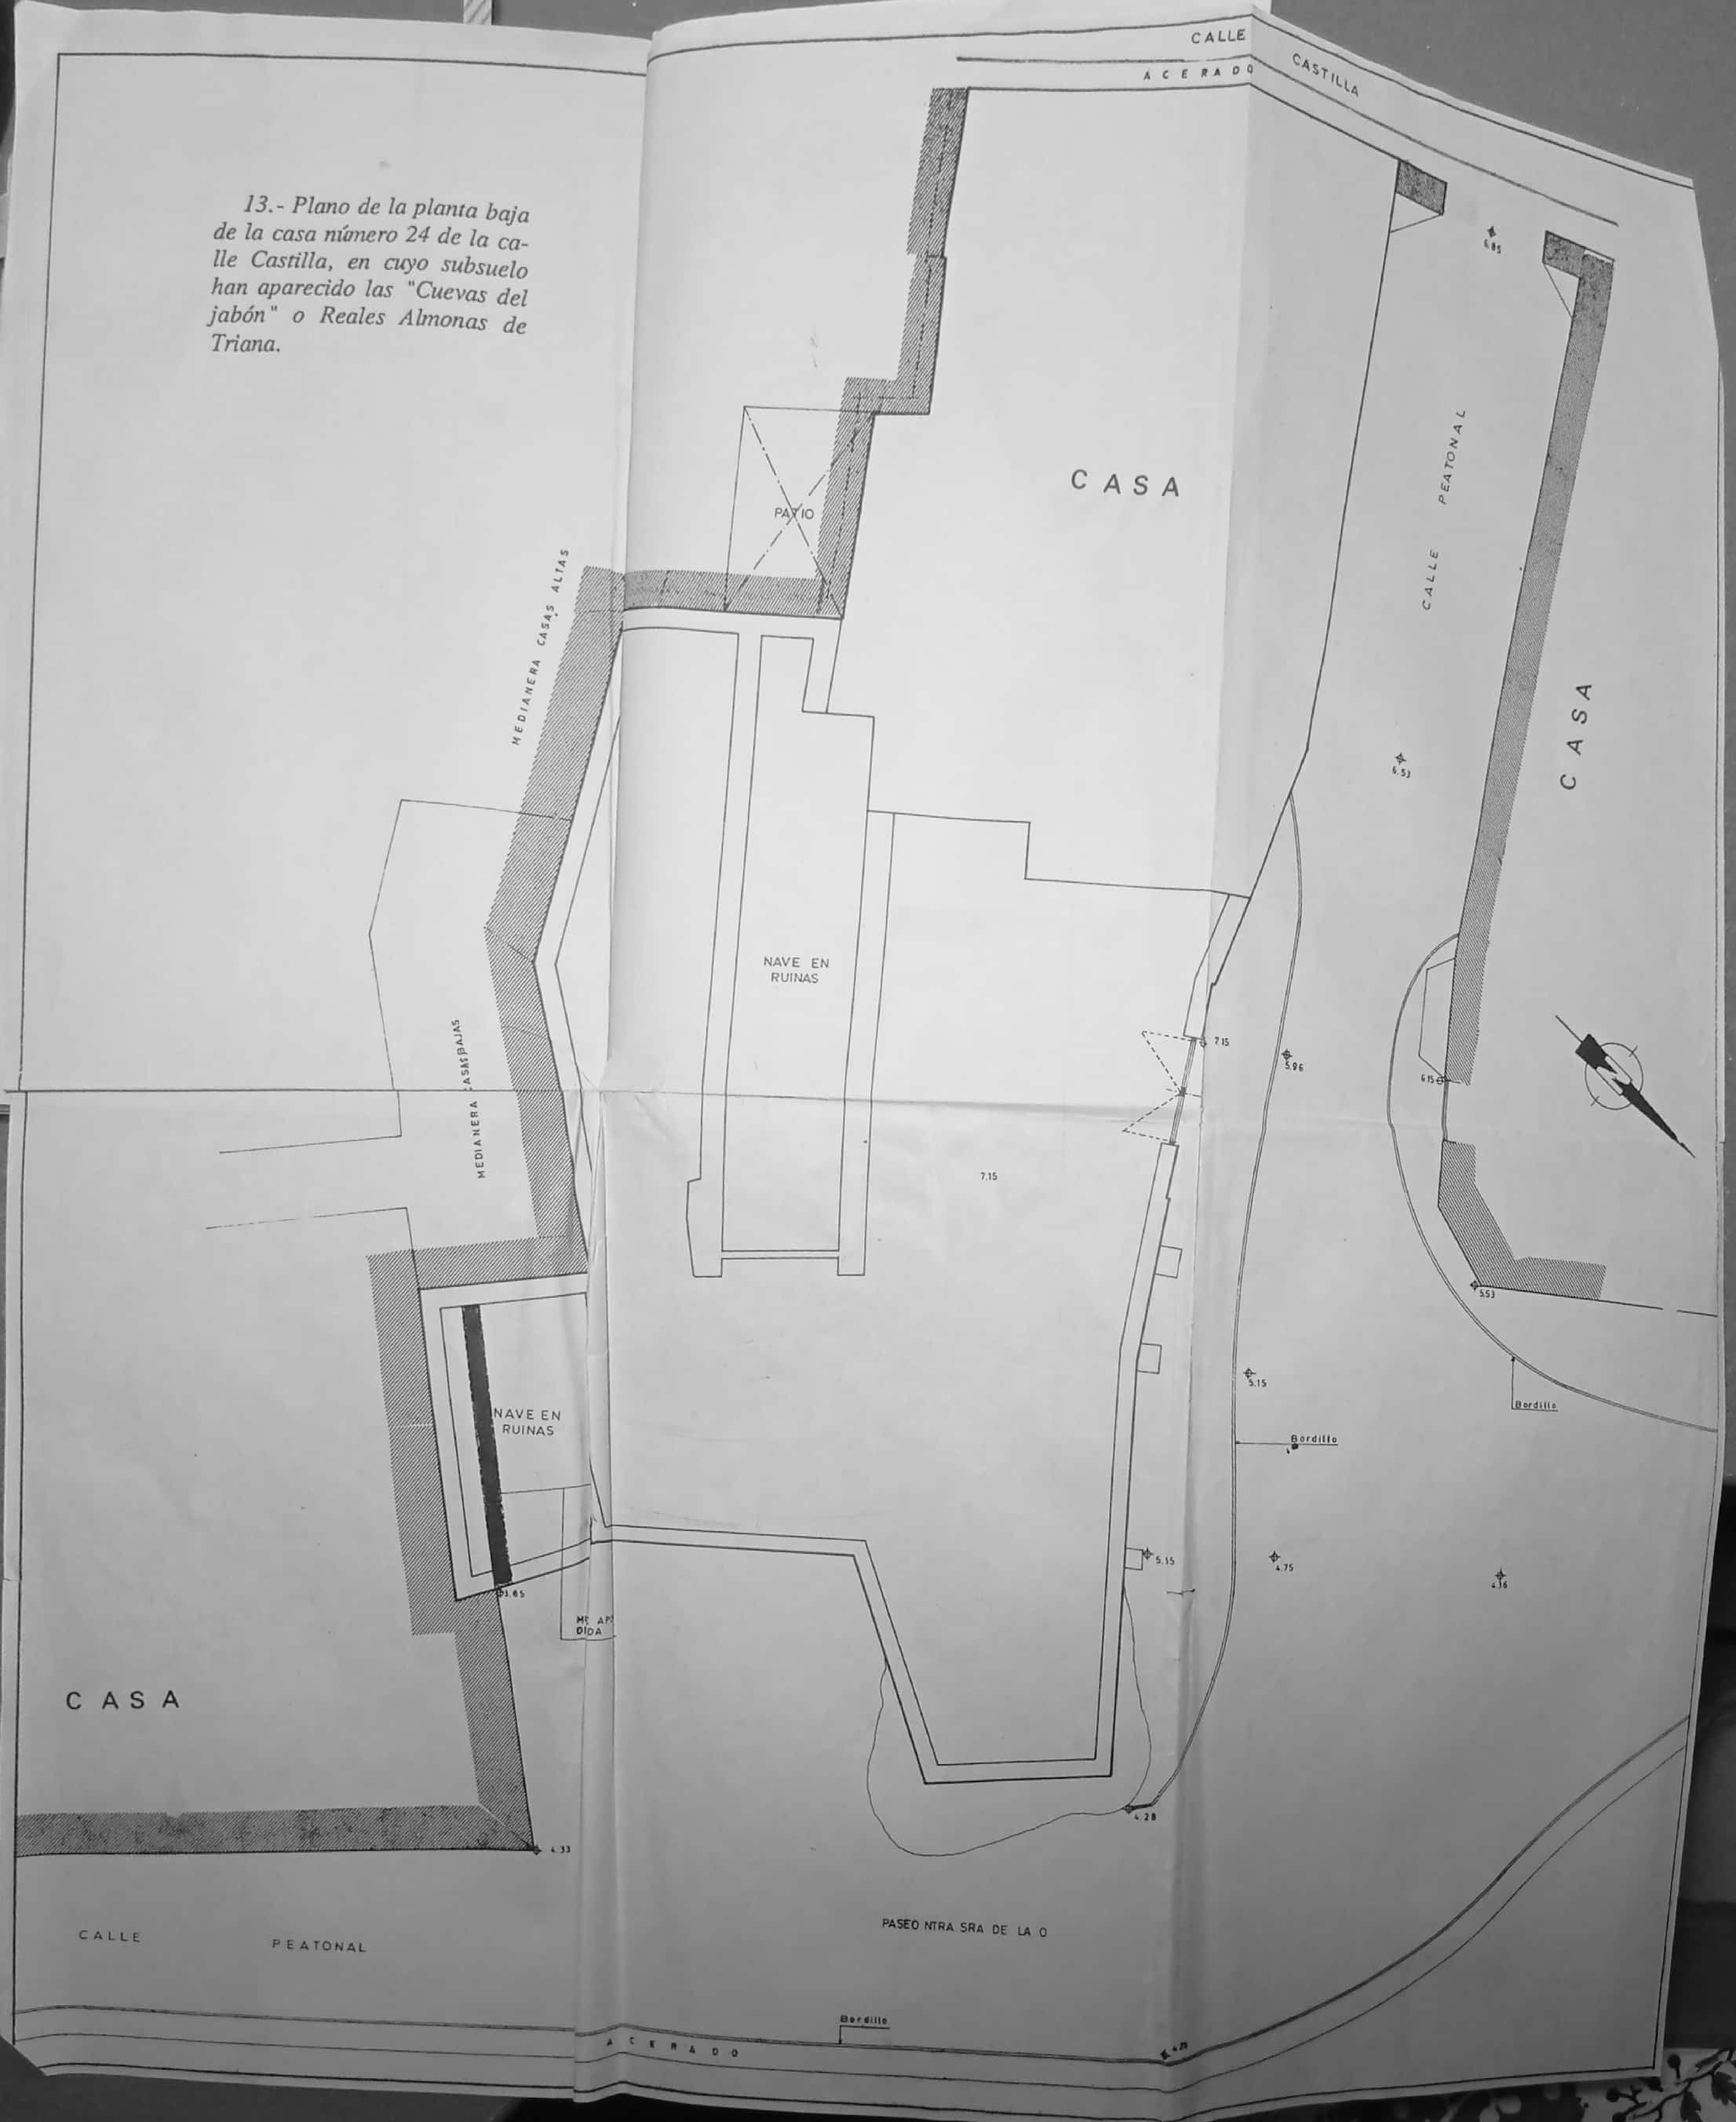
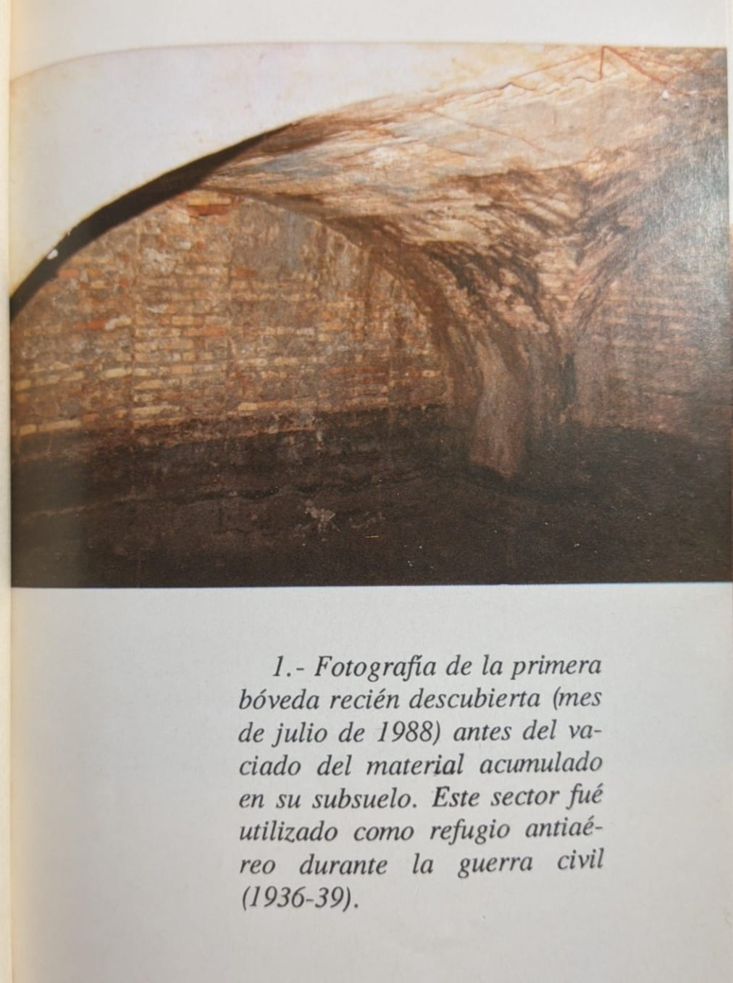
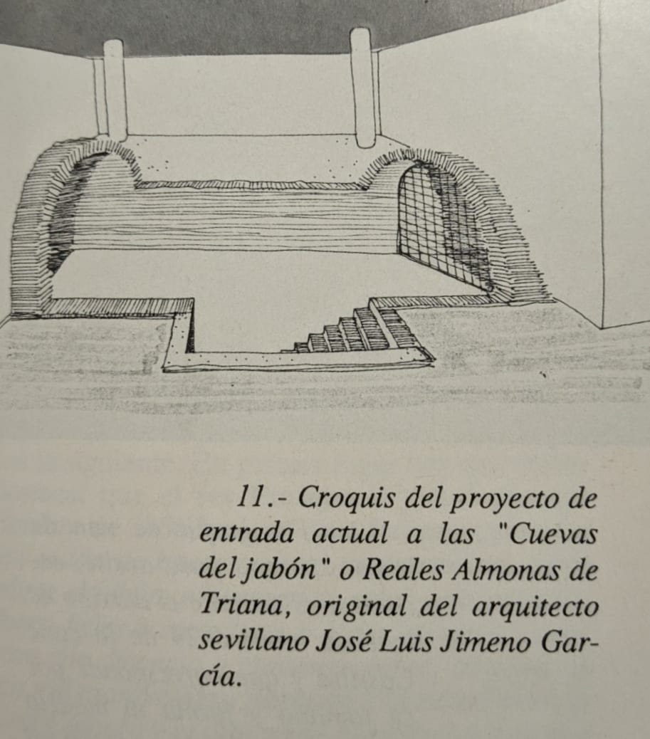
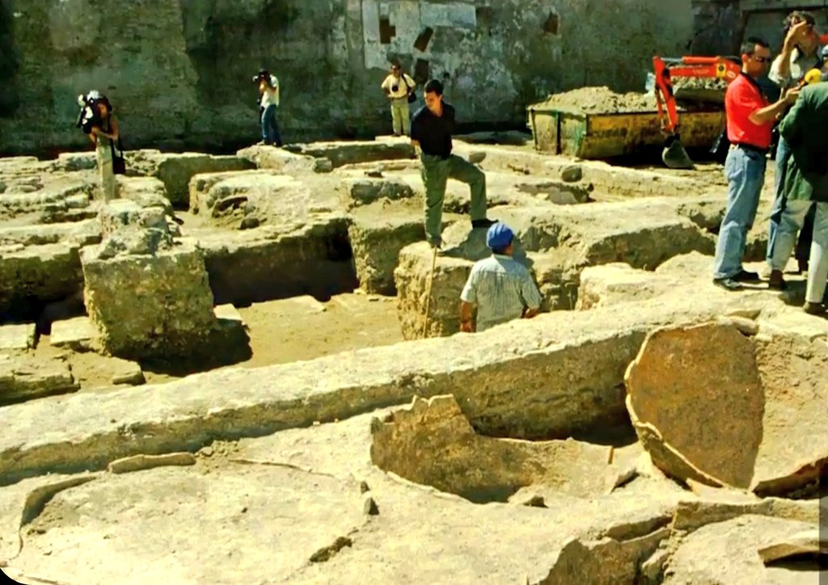
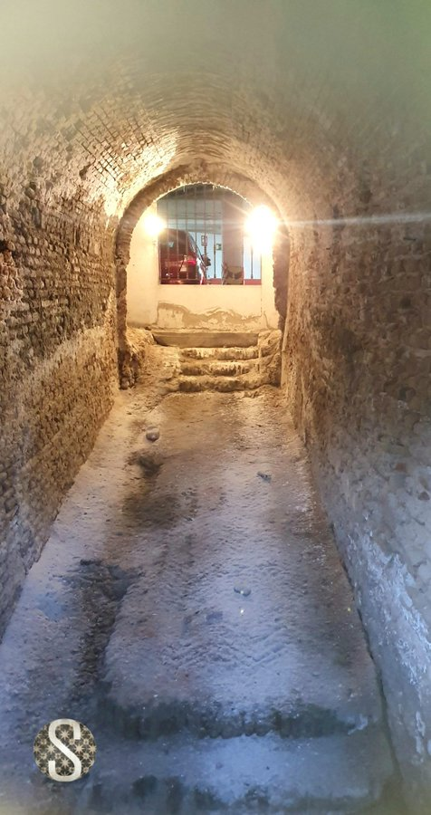
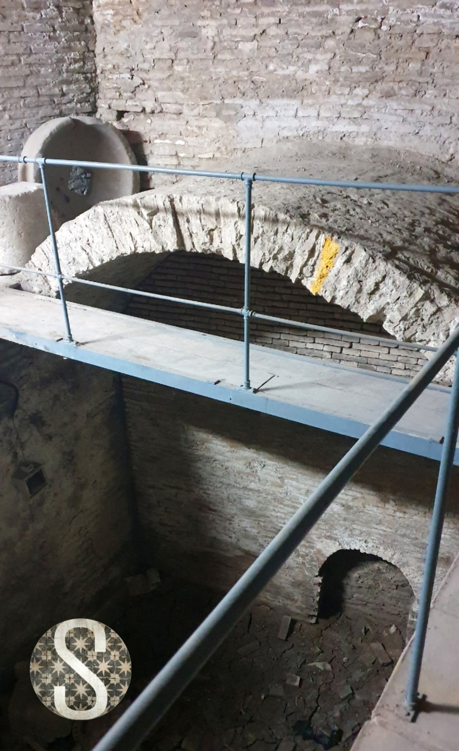
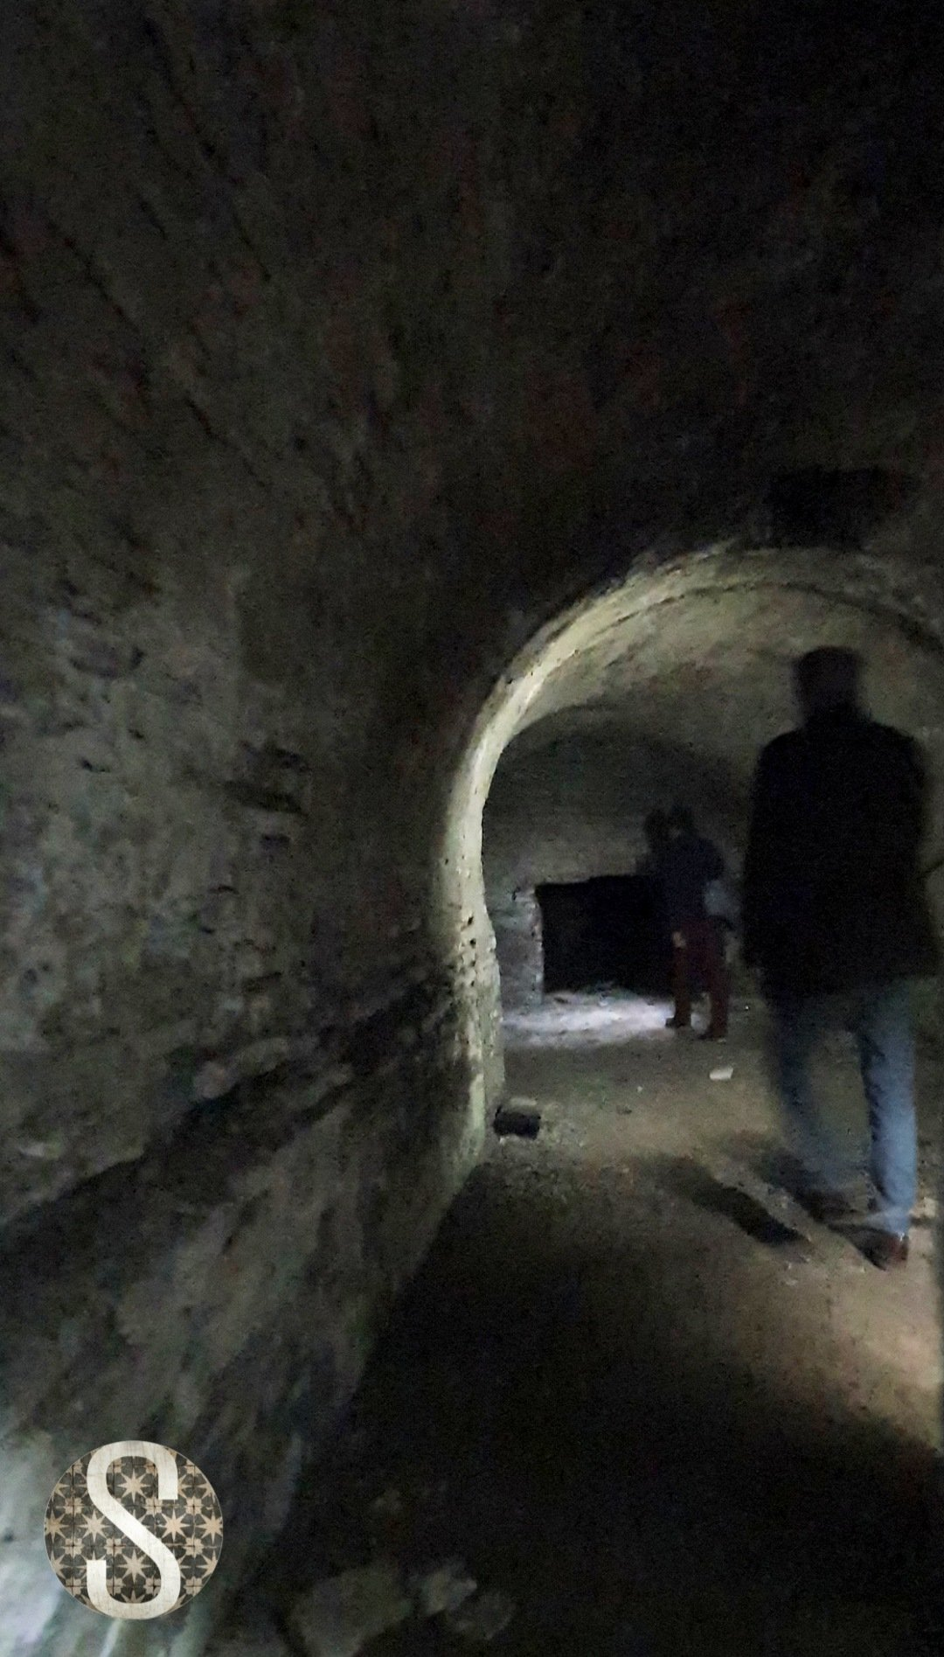
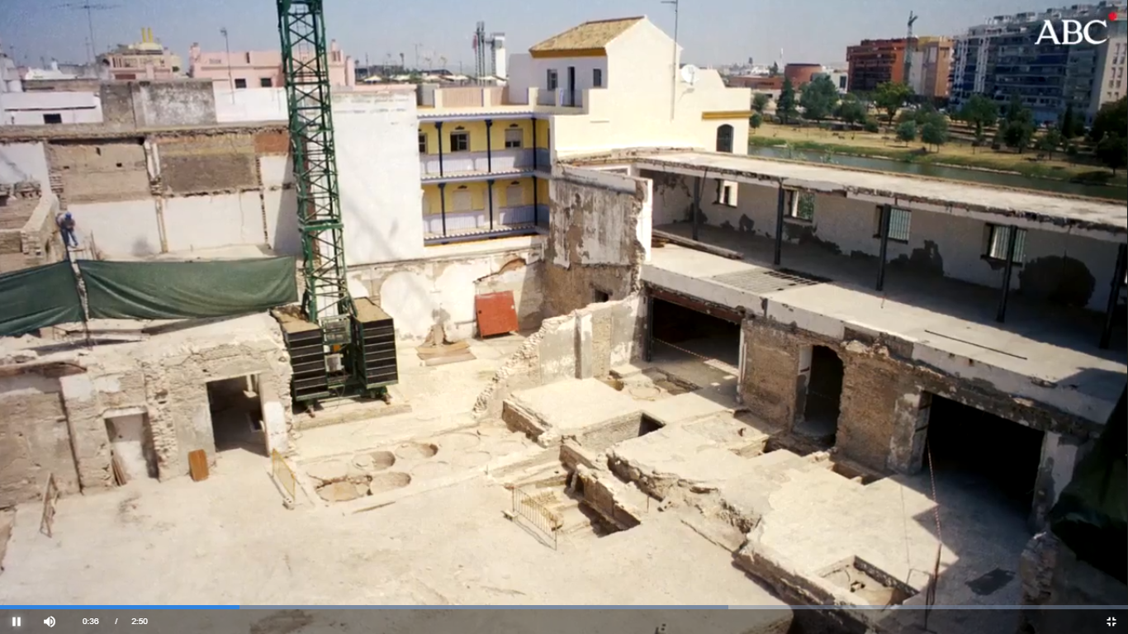
INTERIOR DE LA FÁBRICA
, arriba en acabando de subir la escalera, en el testero de una pieza que inmediatamente corre, pero cerra
do con su citara y puerta. […]”
, arriba en acabando de subir la escalera, en el testero de una pieza que inmediatamente corre, pero cerra
do con su citara y puerta. […]”
, arriba en acabando de subir la escalera, en el testero de una pieza que inmediatamente corre, pero cerra
do con su citara y puerta. […]”
, arriba en acabando de subir la escalera, en el testero de una pieza que inmediatamente corre, pero cerra
do con su citara y puerta. […]”
El 14 de junio de 1988 se descubre la existencia de una bóveda de fábrica de ladrillos, llevándose a cabo una visita a la obra […] El medio cañón descubierto, tiene de alto 4,10 metros, de ancho 4 metros y de largo de 8 a 10 metros, aunque continúa bajo las casa colindantes […] Esta bóveda se inicia desde el parámetro de la fachada al río, del solar, discurriendo sensiblemente perpendicular a dicha línea de fachada, atravesando el solar que nos ocupa y penetrando en el subsuelo del Corral de las Flores. Una vez entra en el interior de dicho recinto (Corral) se bifurca en dos direcciones, siguiendo una en el mismo sentido en dirección a la calle Castilla y otra en perpendicular a esta, hacia la izquierda, según el sentido de acceso desde el río. Con ello se da origen a la bóveda de crucería, como consecuencia de del encuentro entre los dos cañones. Las dos bóvedas tienen las mismas características métricas […].”
“[…]Se entraba por un patio porticado, donde esperaban las mulas y los carros. Más adentro estaban los vetustos hornos donde crujía la leña […] “
[…]“En el bajo tiene un almacén grande para poner jabón, dos habitaciones bajas que sirven para los esclavos y otra gente, una habitación para el mayordomo, que está sobre la escalera, con sus puertas al río, un almacén para los mazacotes, y una despensa; en la salida de la casa, al otro lado del pozo un sangrador grande que es el almacén de otros sangradores de las calderas; un pozo de ladrillo que sale al río; una habitación en la puerta de la calle Castilla, para el portero; […].
Subiendo las escaleras […]a la izquierda hay dos cámaras para servicios de mujeres, y adelante hay una sala comedor.
“El oratorio está en el cuarto del Administrador, arriba en acabando de subir la escalera, en el testero de una pieza que inmediatamente corre, pero cerrado con su citara y puerta. […]”
“[…]Se entraba por un patio porticado, donde esperaban las mulas y los carros. Más adentro estaban los vetustos hornos donde crujía la leña […] “
[…]“En el bajo tiene un almacén grande para poner jabón, dos habitaciones bajas que sirven para los esclavos y otra gente, una habitación para el mayordomo, que está sobre la escalera, con sus puertas al río, un almacén para los mazacotes, y una despensa; en la salida de la casa, al otro lado del pozo un sangrador grande que es el almacén de otros sangradores de las calderas; un pozo de ladrillo que sale al río; una habitación en la puerta de la calle Castilla, para el portero; […].
Subiendo las escaleras […]a la izquierda hay dos cámaras para servicios de mujeres, y adelante hay una sala comedor.
“El oratorio está en el cuarto del Administrador, arriba en acabando de subir la escalera, en el testero de una pieza que inmediatamente corre, pero cerrado con su citara y puerta. […]”
03

Slide 14
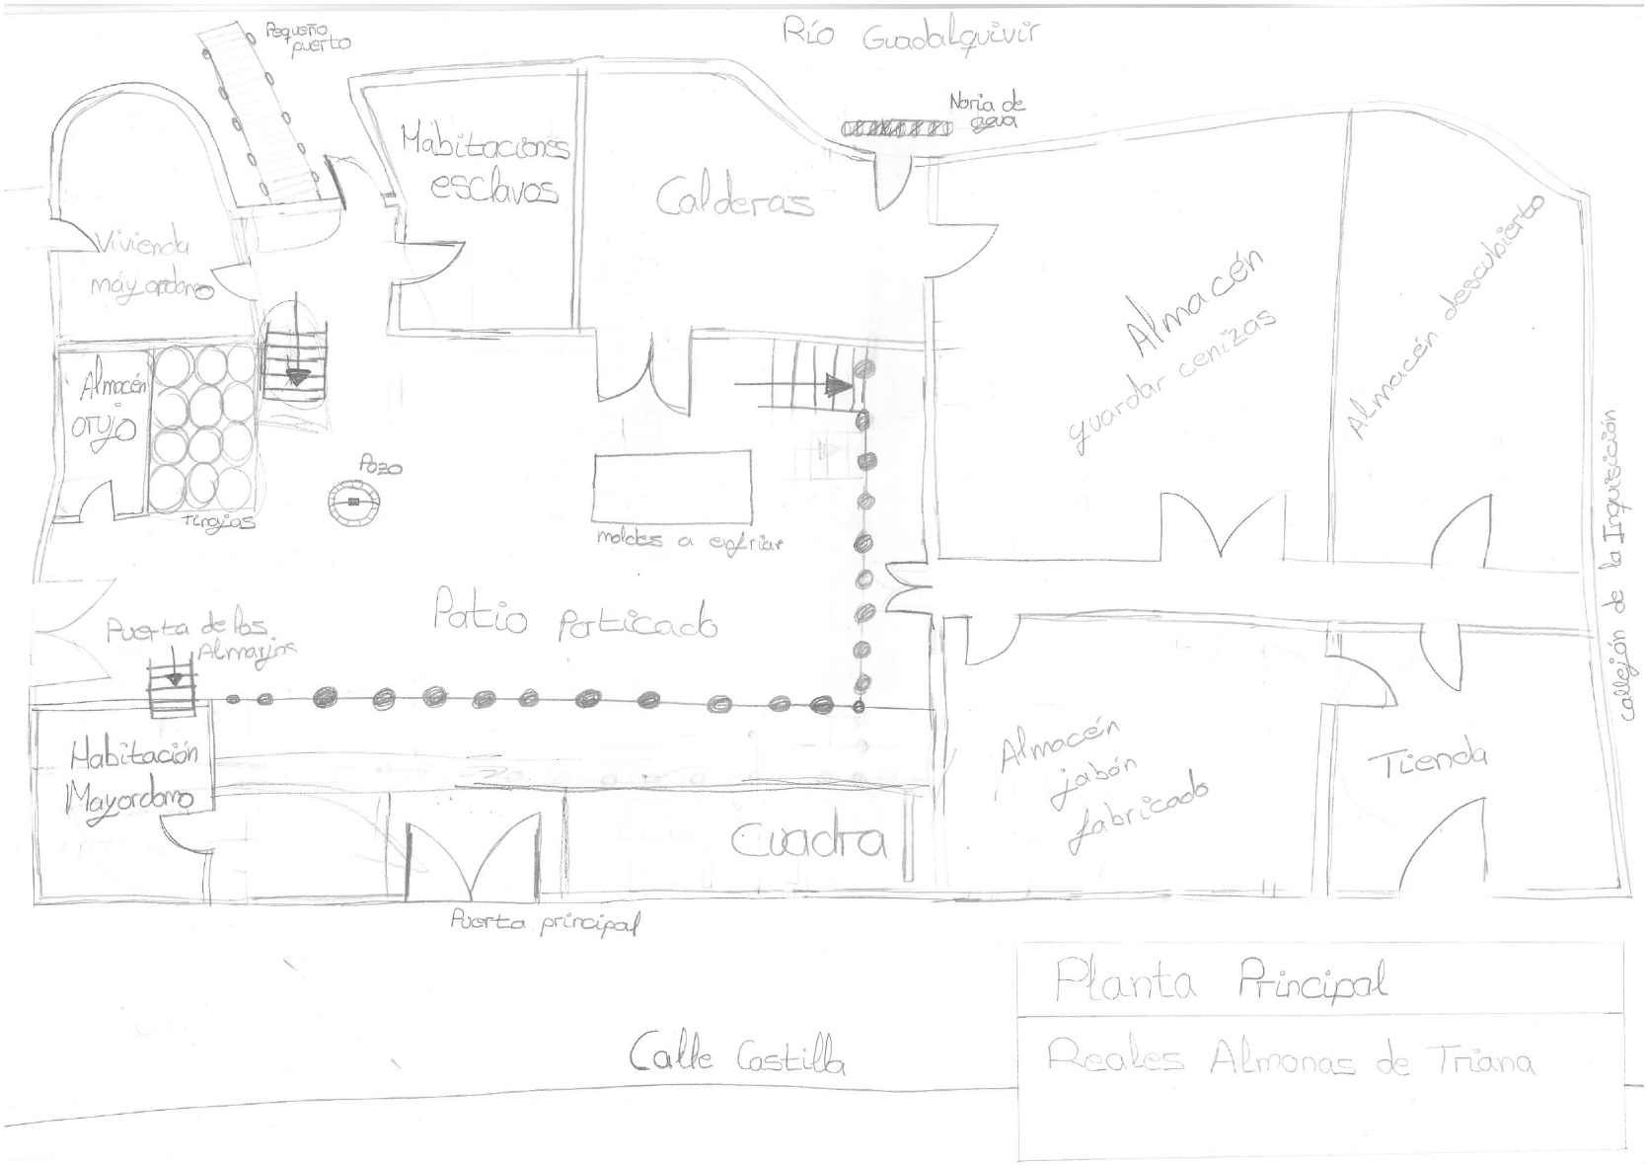
PRIMEROS BOCETOS
“[…]Se entraba por un patio porticado, donde esperaban las mulas y los carros. Más adentro estaban los vetustos hornos donde crujía la leña […] “
[…]“En el bajo tiene un almacén grande para poner jabón, dos habitaciones bajas que sirven para los esclavos y otra gente, una habitación para el mayordomo, que está sobre la escalera, con sus puertas al río, un almacén para los mazacotes, y una despensa; en la salida de la casa, al otro lado del pozo un sangrador grande que es el almacén de otros sangradores de las calderas; un pozo de ladrillo que sale al río; una habitación en la puerta de la calle Castilla, para el portero; […]”.
[…]“ A la derecha del tránsito hay otro almacén descubierto, con tinajas para borras y legías, y entre este cuarto y el patio grande hay otro lugar para guardar cenizas. […]”.
Descubrimiento en Triana: las cuevas del jabón, Joaquín González Moreno
03

Slide 15
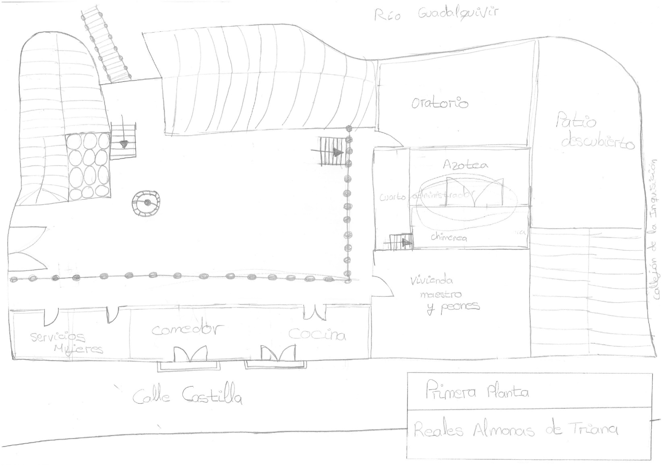
PRIMEROS BOCETOS
“[…] Subiendo las escaleras […]a la izquierda hay dos cámaras para servicios de mujeres, y adelante hay una sala comedor.
“[…] El oratorio está en el cuarto del Administrador, arriba en acabando de subir la escalera, en el testero de una pieza que inmediatamente corre, pero cerrado con su citara y puerta. […]”.
.
Descubrimiento en Triana: las cuevas del jabón, Joaquín González Moreno
03

Slide 16
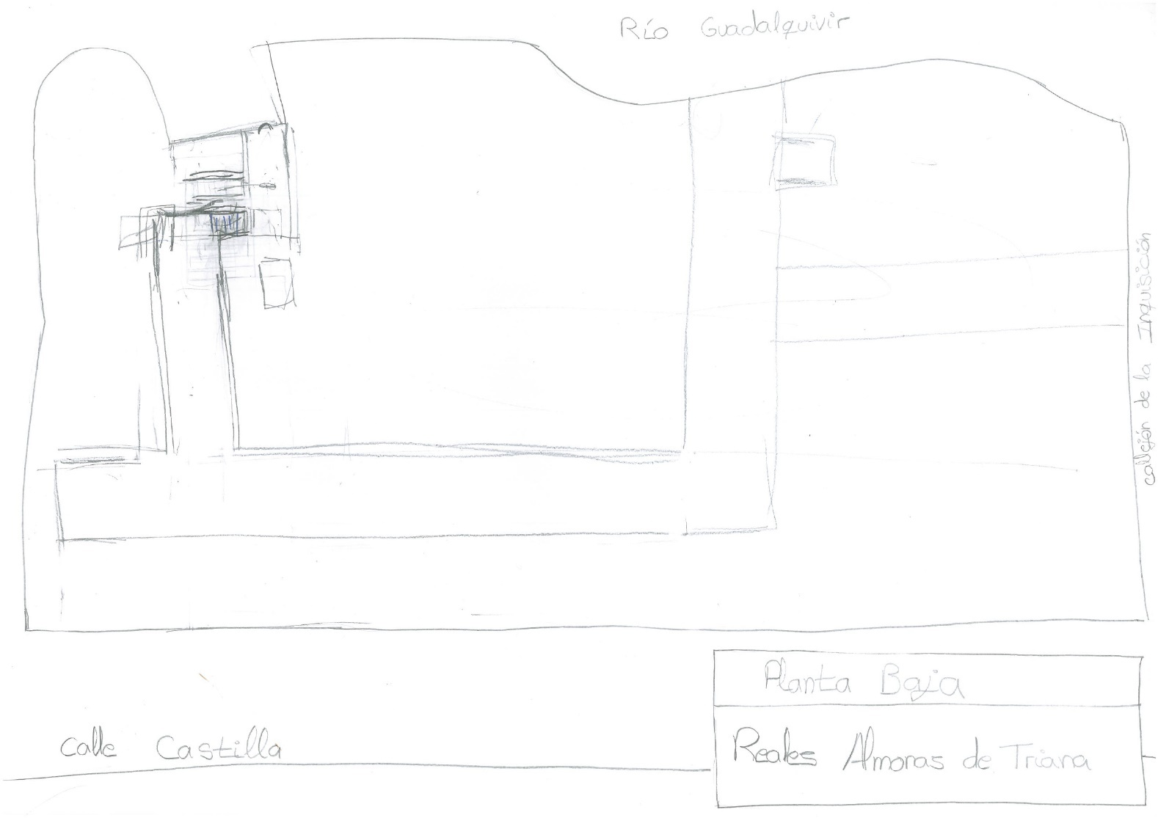
PRIMEROS BOCETOS
"[…] El medio cañón descubierto, tiene de alto 4,10 metros, de ancho 4 metros y de largo de 8 a 10 metros, aunque continúa bajo las casa colindantes […] Esta bóveda se inicia desde el parámetro de la fachada al río, del solar, discurriendo sensiblemente perpendicular a dicha línea de fachada, atravesando el solar que nos ocupa y penetrando en el subsuelo del Corral de las Flores. Una vez entra en el interior de dicho recinto (Corral) se bifurca en dos direcciones, siguiendo una en el mismo sentido en dirección a la calle Castilla y otra en perpendicular a esta, hacia la izquierda, según el sentido de acceso desde el río. Con ello se da origen a la bóveda de crucería, como consecuencia de del encuentro entre los dos cañones. Las dos bóvedas tienen las mismas características métricas […].”
Descubrimiento en Triana: las cuevas del jabón, Joaquín González Moreno
03

Slide 17
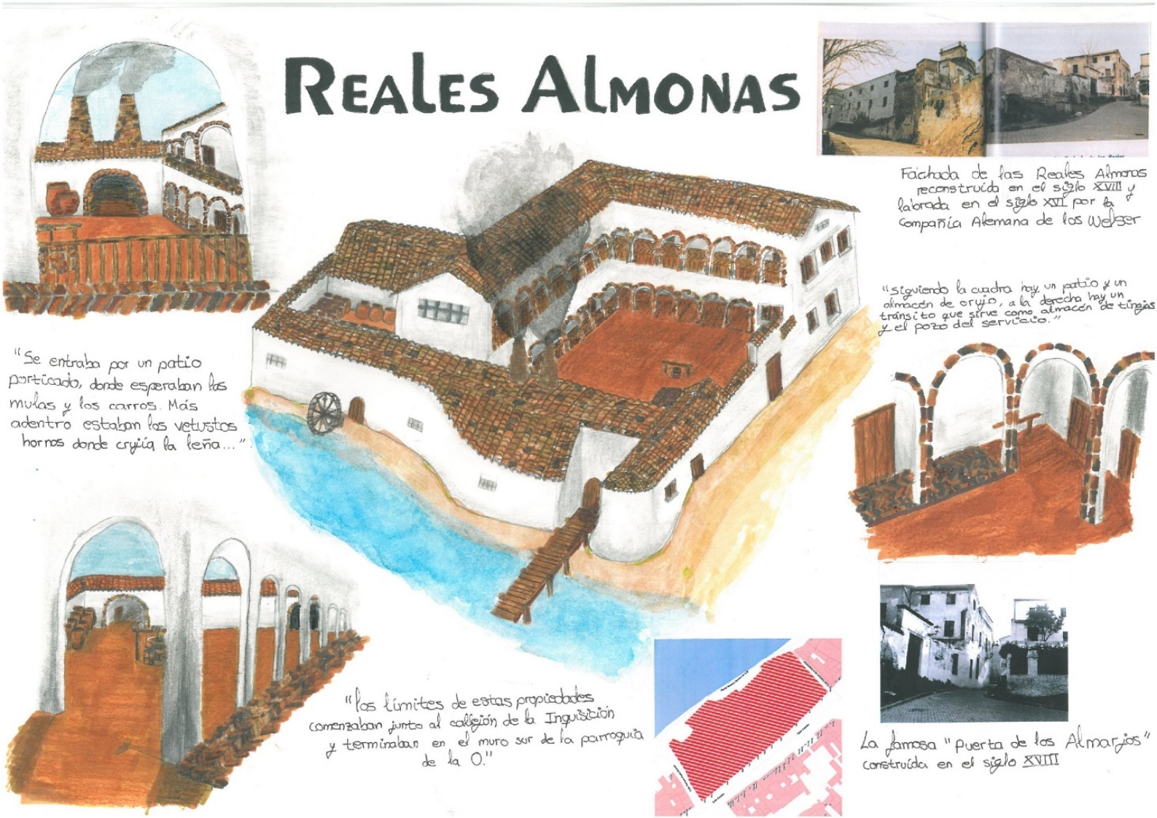
PRIMEROS BOCETOS
03

Slide 18
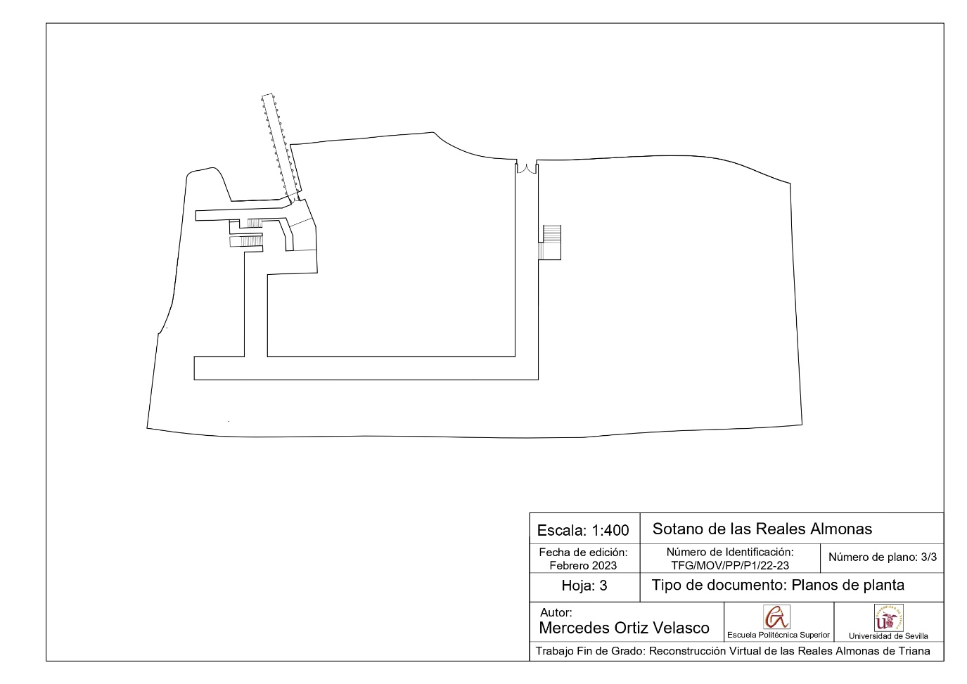
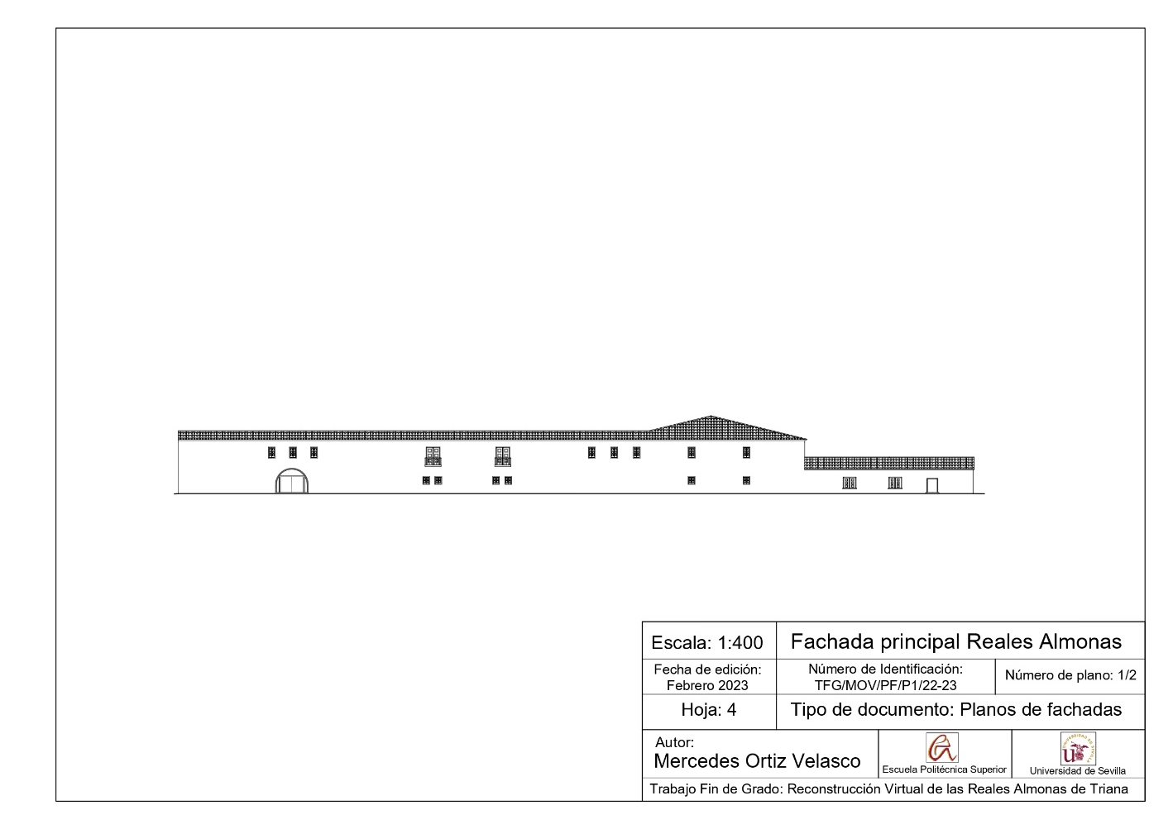
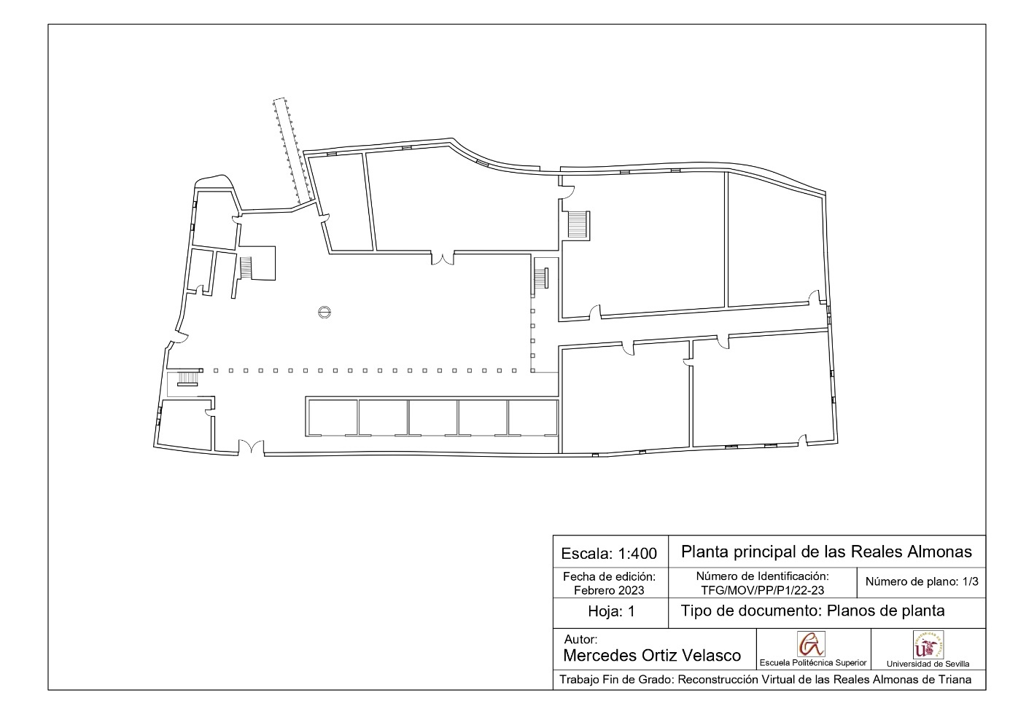
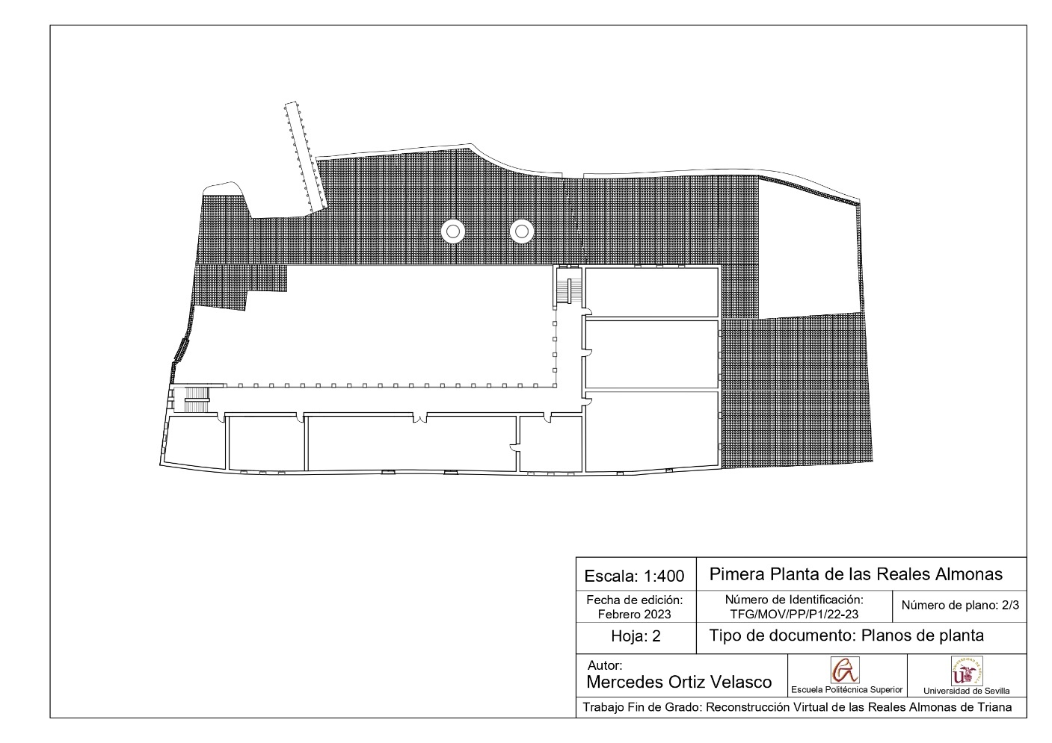
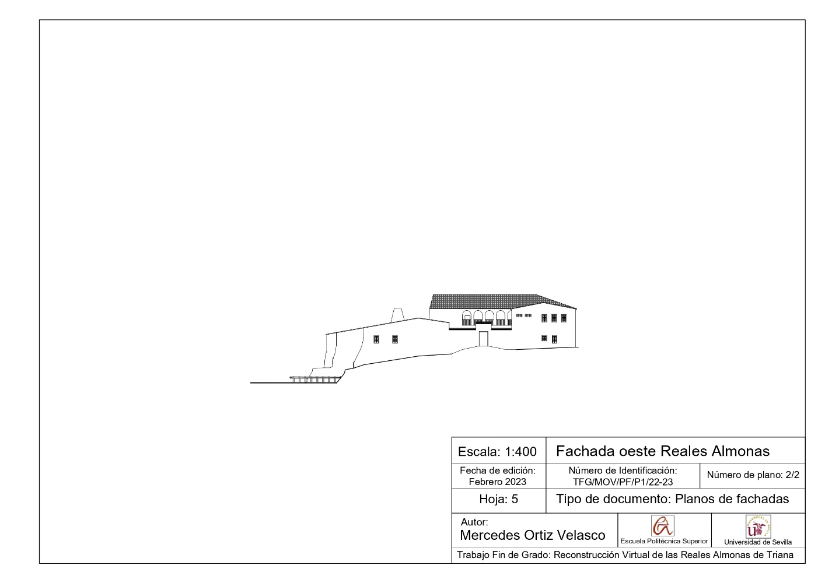
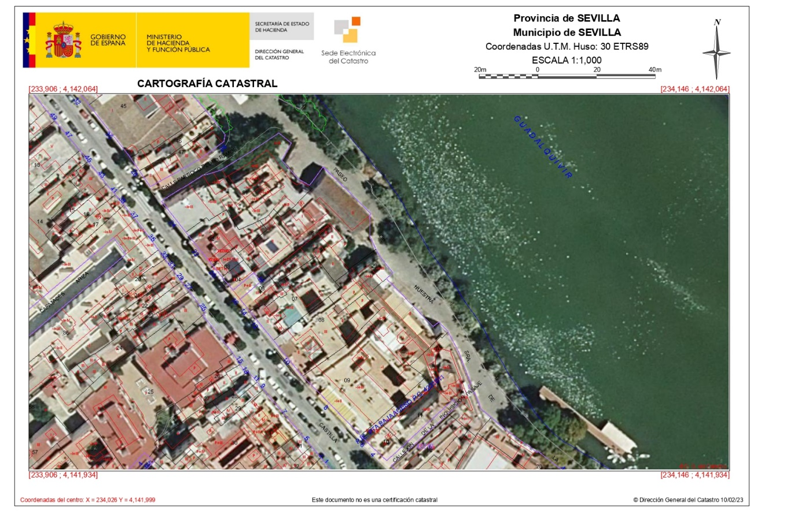
Para realizar los planos, primero se realiza una medición del solar a través de la web de catastro.
PLANOS
03

Slide 19
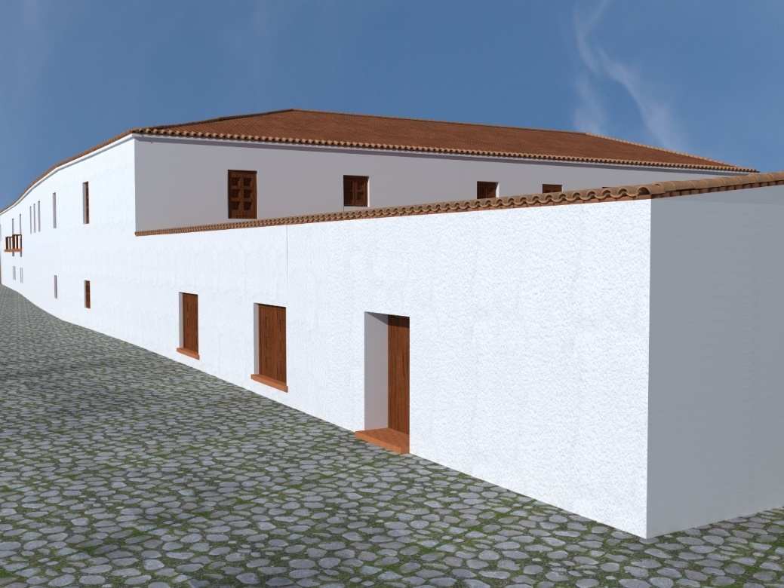
MODELADO RENDES
Yes, Saturn is the ringed one. This planet is a gas giant, and it’s composed mostly of hydrogen and helium
Jupiter is a gas giant and the biggest planet in our Solar System. It’s the fourth-brightest object in the sky
Despite being red, Mars is a cold place, not hot. It’s full of iron oxide dust, which gives the planet its reddish cast
04

Slide 20
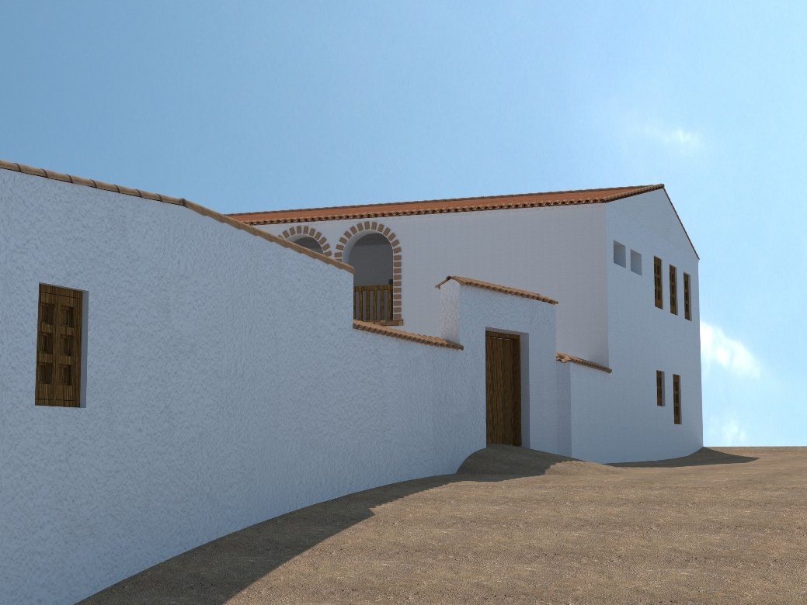
MODELADO RENDES
Yes, Saturn is the ringed one. This planet is a gas giant, and it’s composed mostly of hydrogen and helium
Jupiter is a gas giant and the biggest planet in our Solar System. It’s the fourth-brightest object in the sky
Despite being red, Mars is a cold place, not hot. It’s full of iron oxide dust, which gives the planet its reddish cast
04

Slide 21
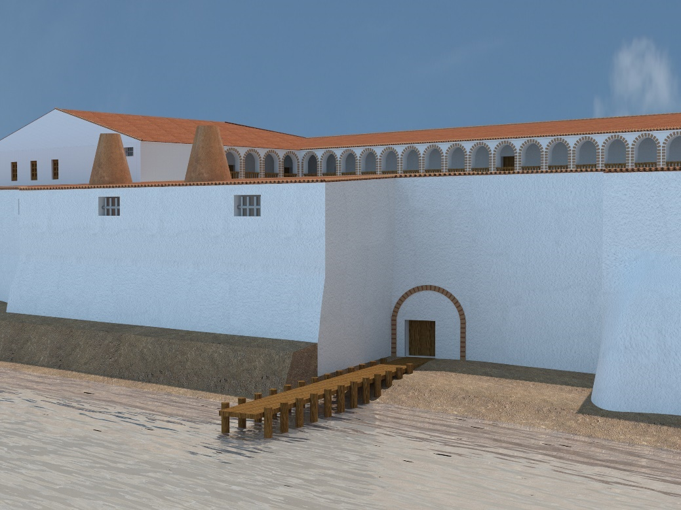
MODELADO RENDES
Yes, Saturn is the ringed one. This planet is a gas giant, and it’s composed mostly of hydrogen and helium
Jupiter is a gas giant and the biggest planet in our Solar System. It’s the fourth-brightest object in the sky
Despite being red, Mars is a cold place, not hot. It’s full of iron oxide dust, which gives the planet its reddish cast
04

Slide 22
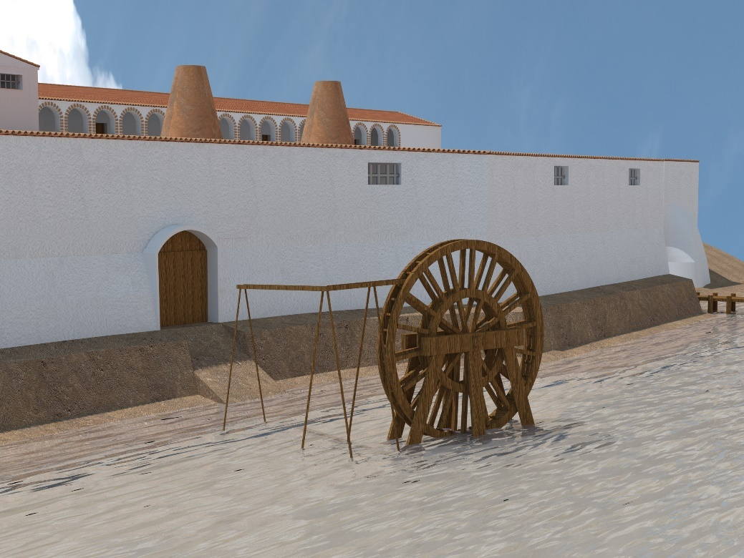
MODELADO RENDES
Yes, Saturn is the ringed one. This planet is a gas giant, and it’s composed mostly of hydrogen and helium
Jupiter is a gas giant and the biggest planet in our Solar System. It’s the fourth-brightest object in the sky
Despite being red, Mars is a cold place, not hot. It’s full of iron oxide dust, which gives the planet its reddish cast
04

Slide 23
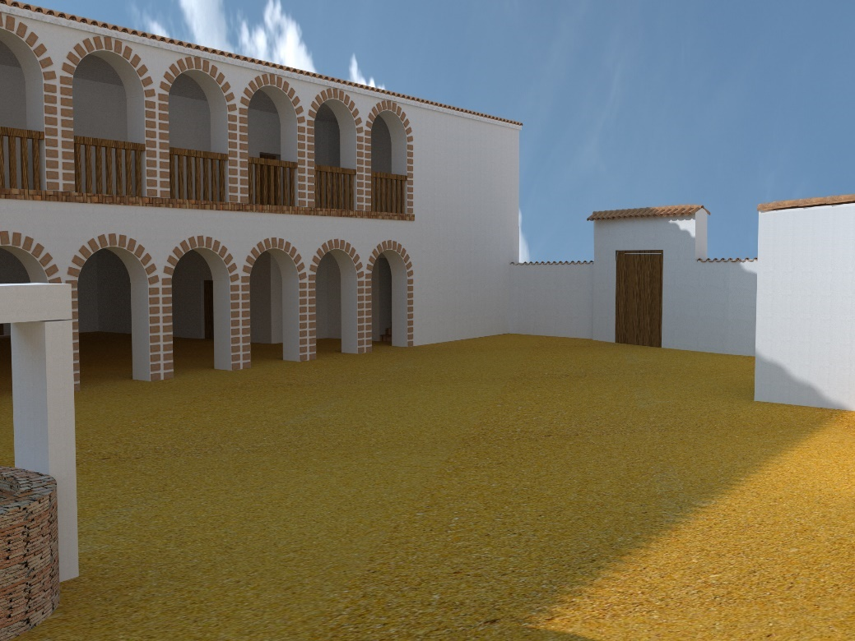
MODELADO RENDES
Yes, Saturn is the ringed one. This planet is a gas giant, and it’s composed mostly of hydrogen and helium
Jupiter is a gas giant and the biggest planet in our Solar System. It’s the fourth-brightest object in the sky
Despite being red, Mars is a cold place, not hot. It’s full of iron oxide dust, which gives the planet its reddish cast
04

Slide 24
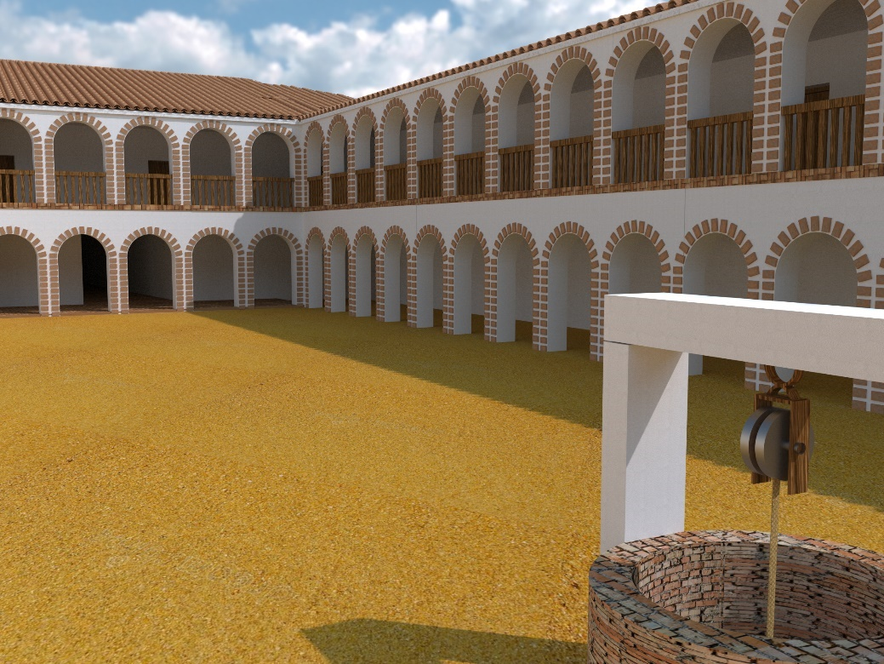
MODELADO RENDES
Yes, Saturn is the ringed one. This planet is a gas giant, and it’s composed mostly of hydrogen and helium
Jupiter is a gas giant and the biggest planet in our Solar System. It’s the fourth-brightest object in the sky
Despite being red, Mars is a cold place, not hot. It’s full of iron oxide dust, which gives the planet its reddish cast
04

Slide 25
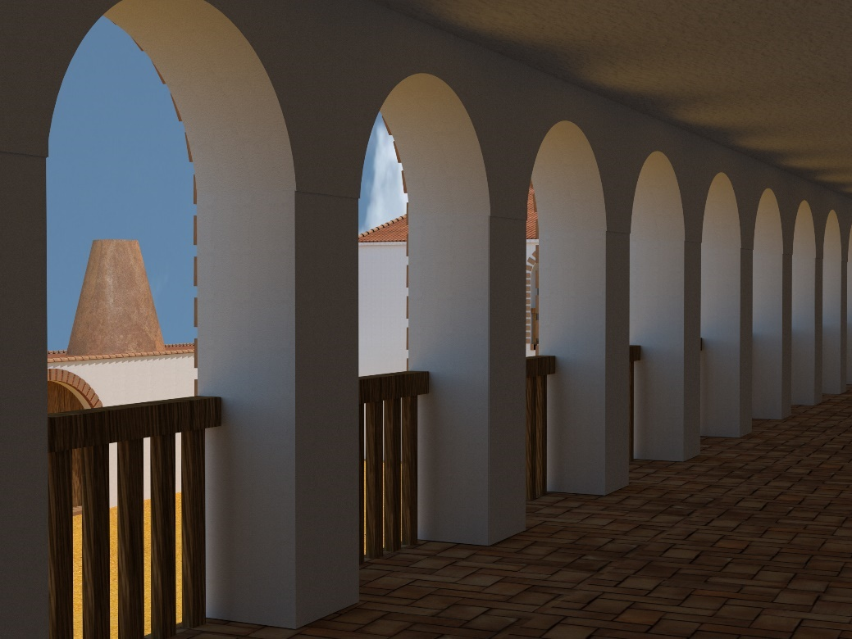
MODELADO RENDES
Yes, Saturn is the ringed one. This planet is a gas giant, and it’s composed mostly of hydrogen and helium
Jupiter is a gas giant and the biggest planet in our Solar System. It’s the fourth-brightest object in the sky
Despite being red, Mars is a cold place, not hot. It’s full of iron oxide dust, which gives the planet its reddish cast
04

Slide 26
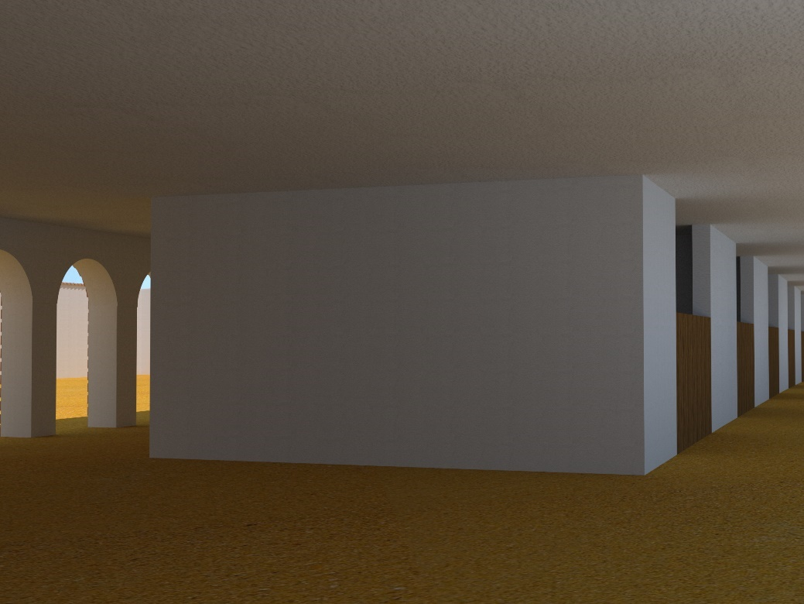
MODELADO RENDES
Yes, Saturn is the ringed one. This planet is a gas giant, and it’s composed mostly of hydrogen and helium
Jupiter is a gas giant and the biggest planet in our Solar System. It’s the fourth-brightest object in the sky
Despite being red, Mars is a cold place, not hot. It’s full of iron oxide dust, which gives the planet its reddish cast
04

Slide 27
MODELADO RENDES
Yes, Saturn is the ringed one. This planet is a gas giant, and it’s composed mostly of hydrogen and helium
Jupiter is a gas giant and the biggest planet in our Solar System. It’s the fourth-brightest object in the sky
Despite being red, Mars is a cold place, not hot. It’s full of iron oxide dust, which gives the planet its reddish cast
04

Slide 28
MODELADO RENDES
Yes, Saturn is the ringed one. This planet is a gas giant, and it’s composed mostly of hydrogen and helium
Jupiter is a gas giant and the biggest planet in our Solar System. It’s the fourth-brightest object in the sky
Despite being red, Mars is a cold place, not hot. It’s full of iron oxide dust, which gives the planet its reddish cast
04

Slide 29
MODELADO RENDES
Yes, Saturn is the ringed one. This planet is a gas giant, and it’s composed mostly of hydrogen and helium
Jupiter is a gas giant and the biggest planet in our Solar System. It’s the fourth-brightest object in the sky
Despite being red, Mars is a cold place, not hot. It’s full of iron oxide dust, which gives the planet its reddish cast
04

Slide 30
MODELADO RENDES
Yes, Saturn is the ringed one. This planet is a gas giant, and it’s composed mostly of hydrogen and helium
Jupiter is a gas giant and the biggest planet in our Solar System. It’s the fourth-brightest object in the sky
Despite being red, Mars is a cold place, not hot. It’s full of iron oxide dust, which gives the planet its reddish cast
04

Slide 31
MODELADO RENDES
Yes, Saturn is the ringed one. This planet is a gas giant, and it’s composed mostly of hydrogen and helium
Jupiter is a gas giant and the biggest planet in our Solar System. It’s the fourth-brightest object in the sky
Despite being red, Mars is a cold place, not hot. It’s full of iron oxide dust, which gives the planet its reddish cast
04

Slide 32
MODELADO RENDES/COMPARACIONES
Yes, Saturn is the ringed one. This planet is a gas giant, and it’s composed mostly of hydrogen and helium
Despite being red, Mars is a cold place, not hot. It’s full of iron oxide dust, which gives the planet its reddish cast
04

Slide 33
MODELADO RENDES/COMPARACIONES
Yes, Saturn is the ringed one. This planet is a gas giant, and it’s composed mostly of hydrogen and helium
Jupiter is a gas giant and the biggest planet in our Solar System. It’s the fourth-brightest object in the sky
Despite being red, Mars is a cold place, not hot. It’s full of iron oxide dust, which gives the planet its reddish cast
04

Slide 34
MODELADO
04

Slide 35
MODELADO
04

Slide 36
MODELADO
04

